Slide 1
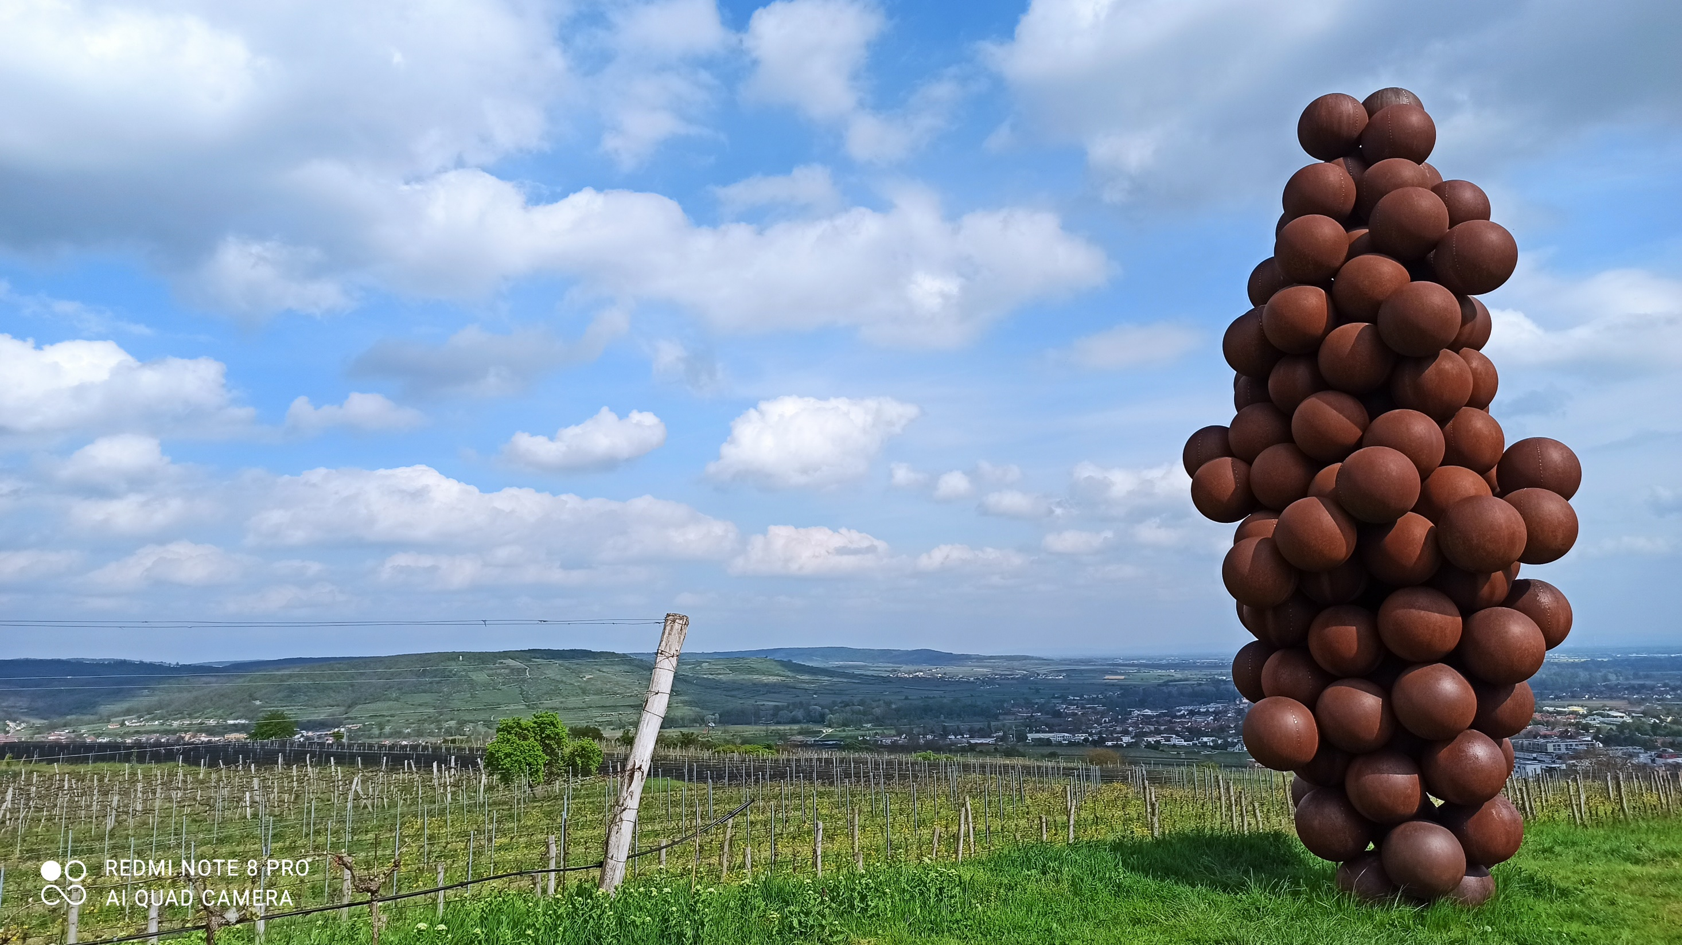
LANGENLOIS
Rakousko – 2. skupina – 7.-20.5.2023
ERASMUS+ projekt Garden TIPS
Kateřina Zábranská, Michaela Zedníčková

Slide 2
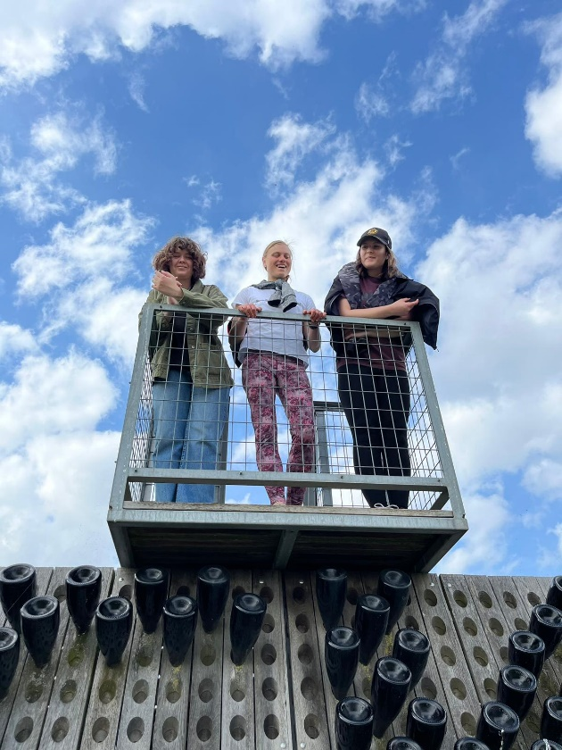
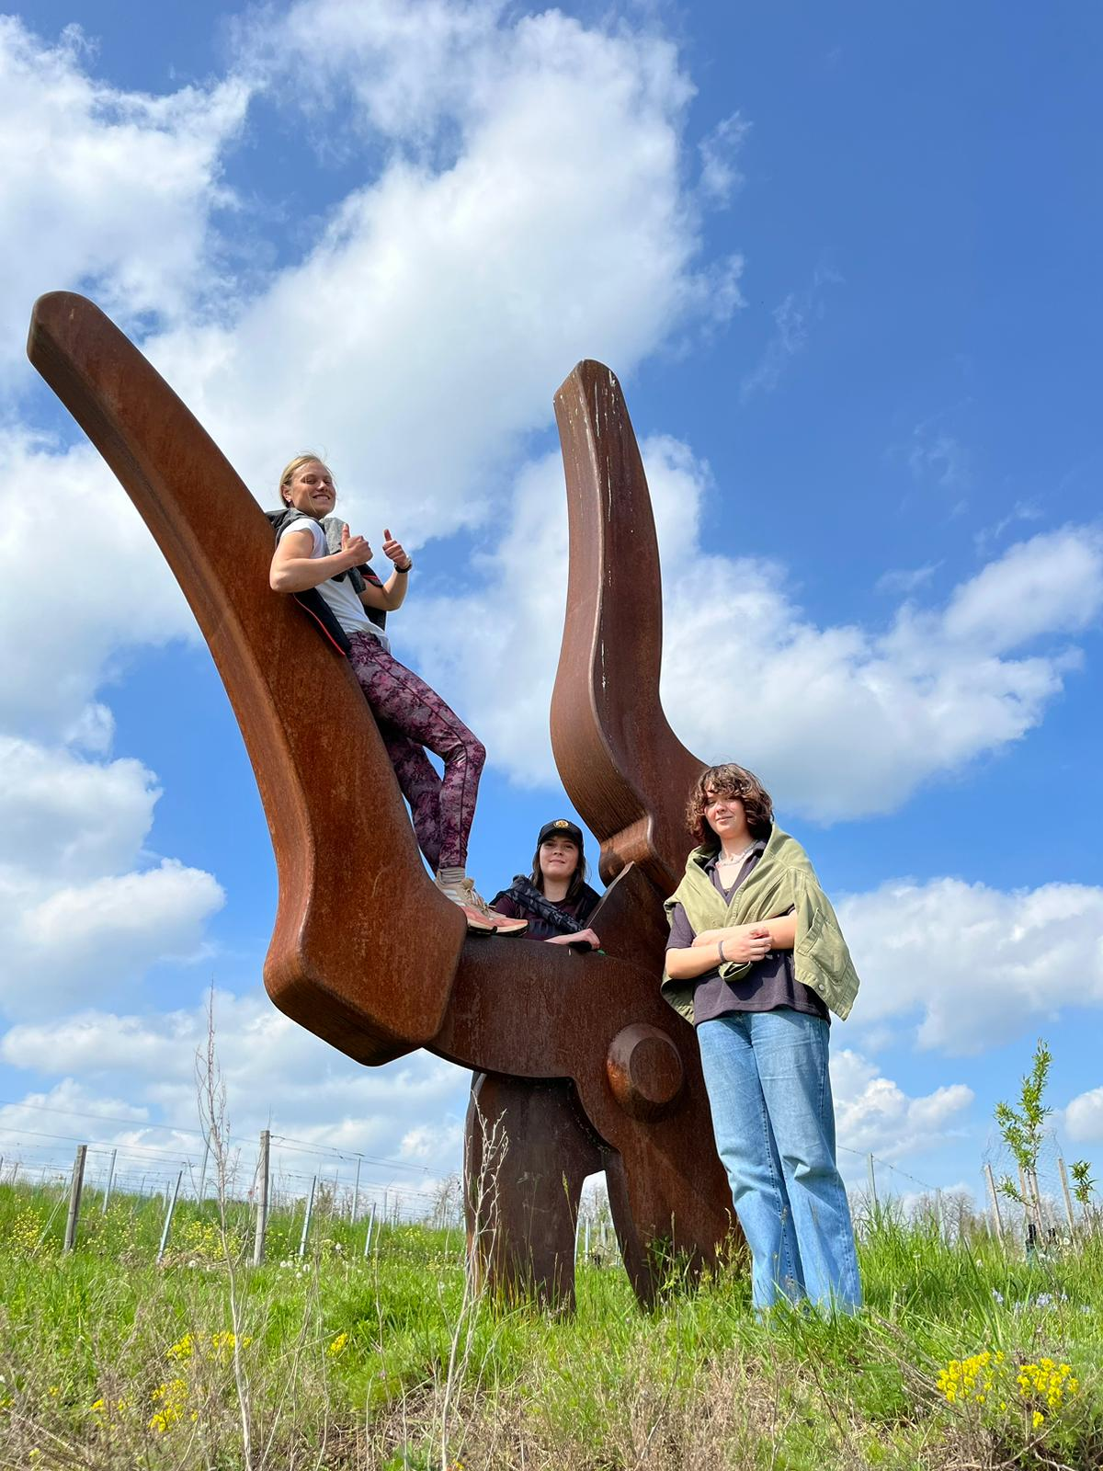
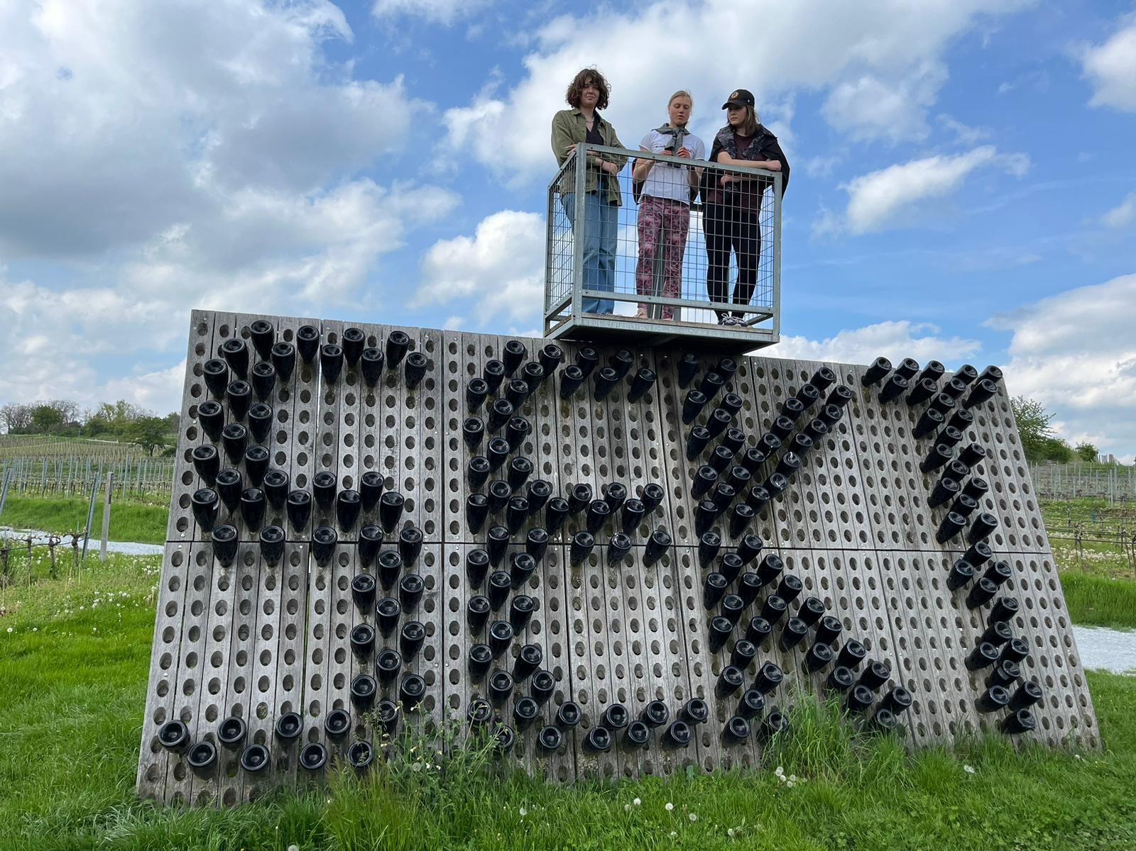
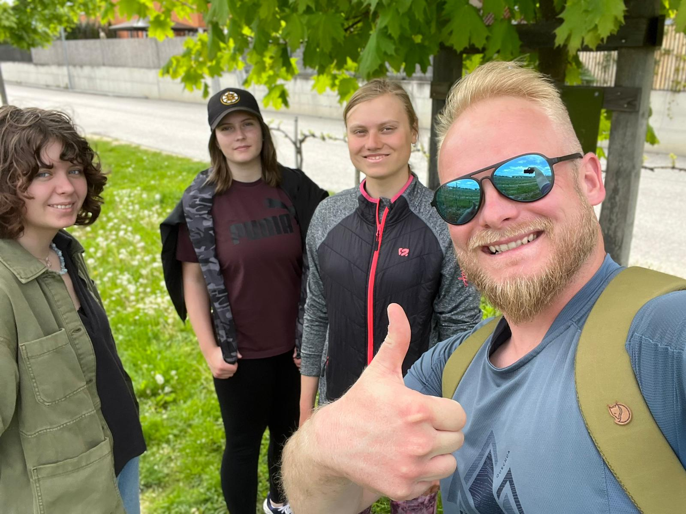
1. Den 7.5. 2023
Cesta vlakem
Procházka vinnou stezkou

Slide 3
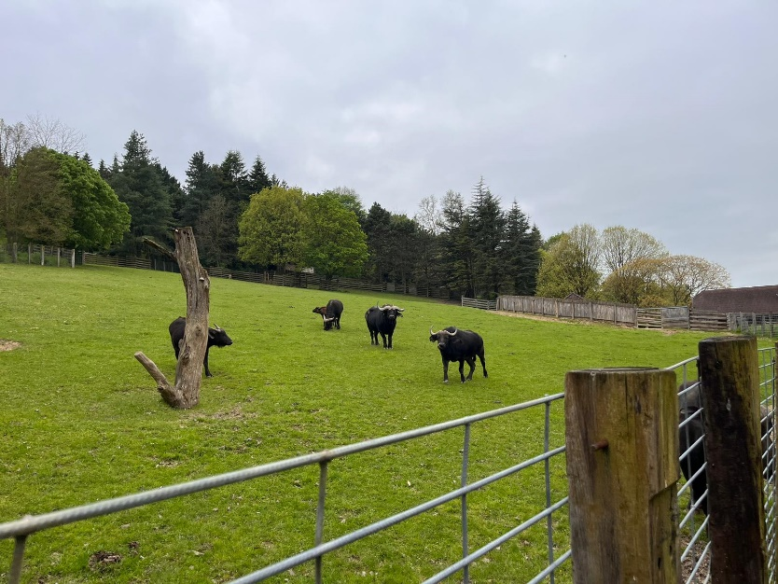
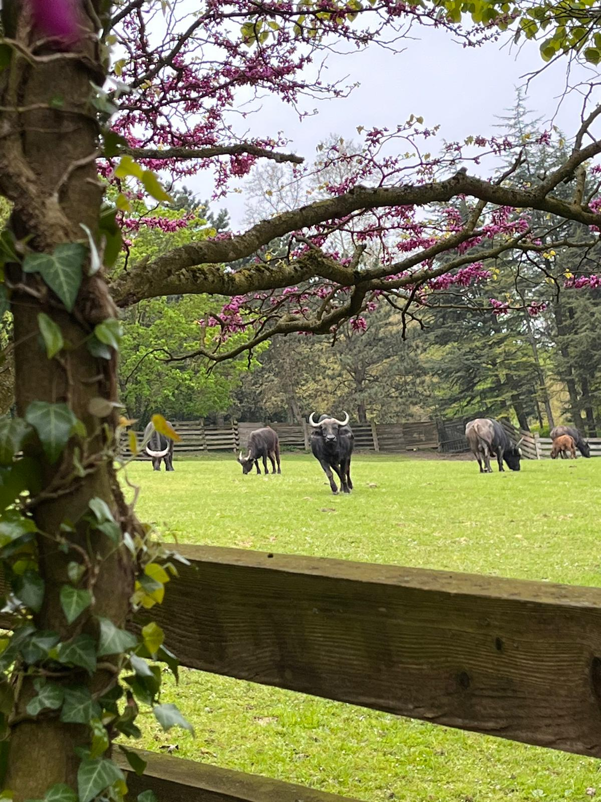
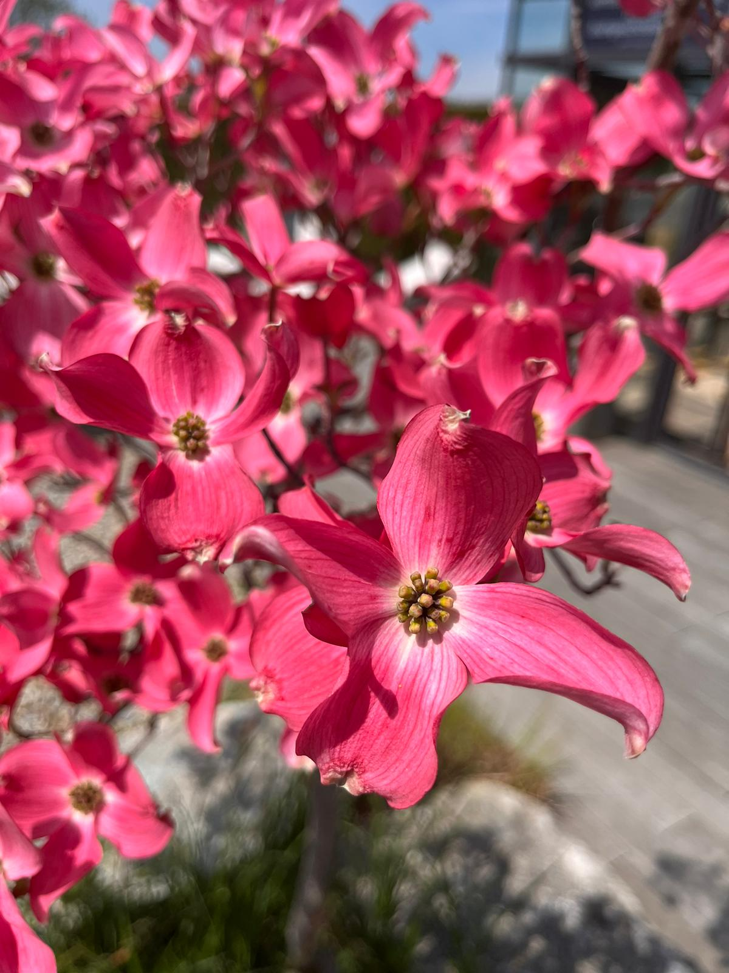
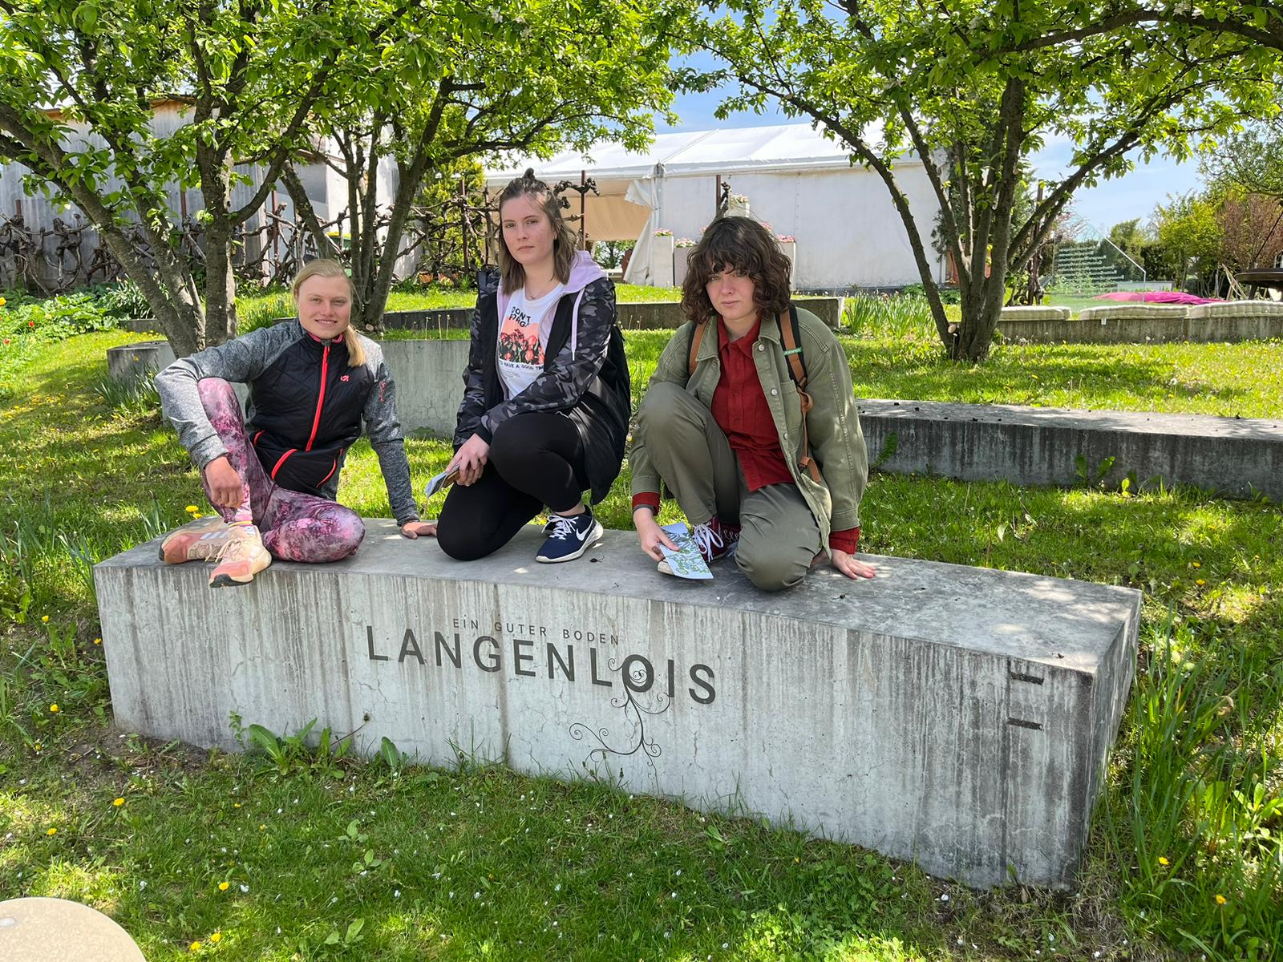
2. Den 8.5. 2023
• Praxe - určování názvů rostlin,
tvorba herbáře
Odborná exkurze – ukázkové zahrady Kittenberger

Slide 4
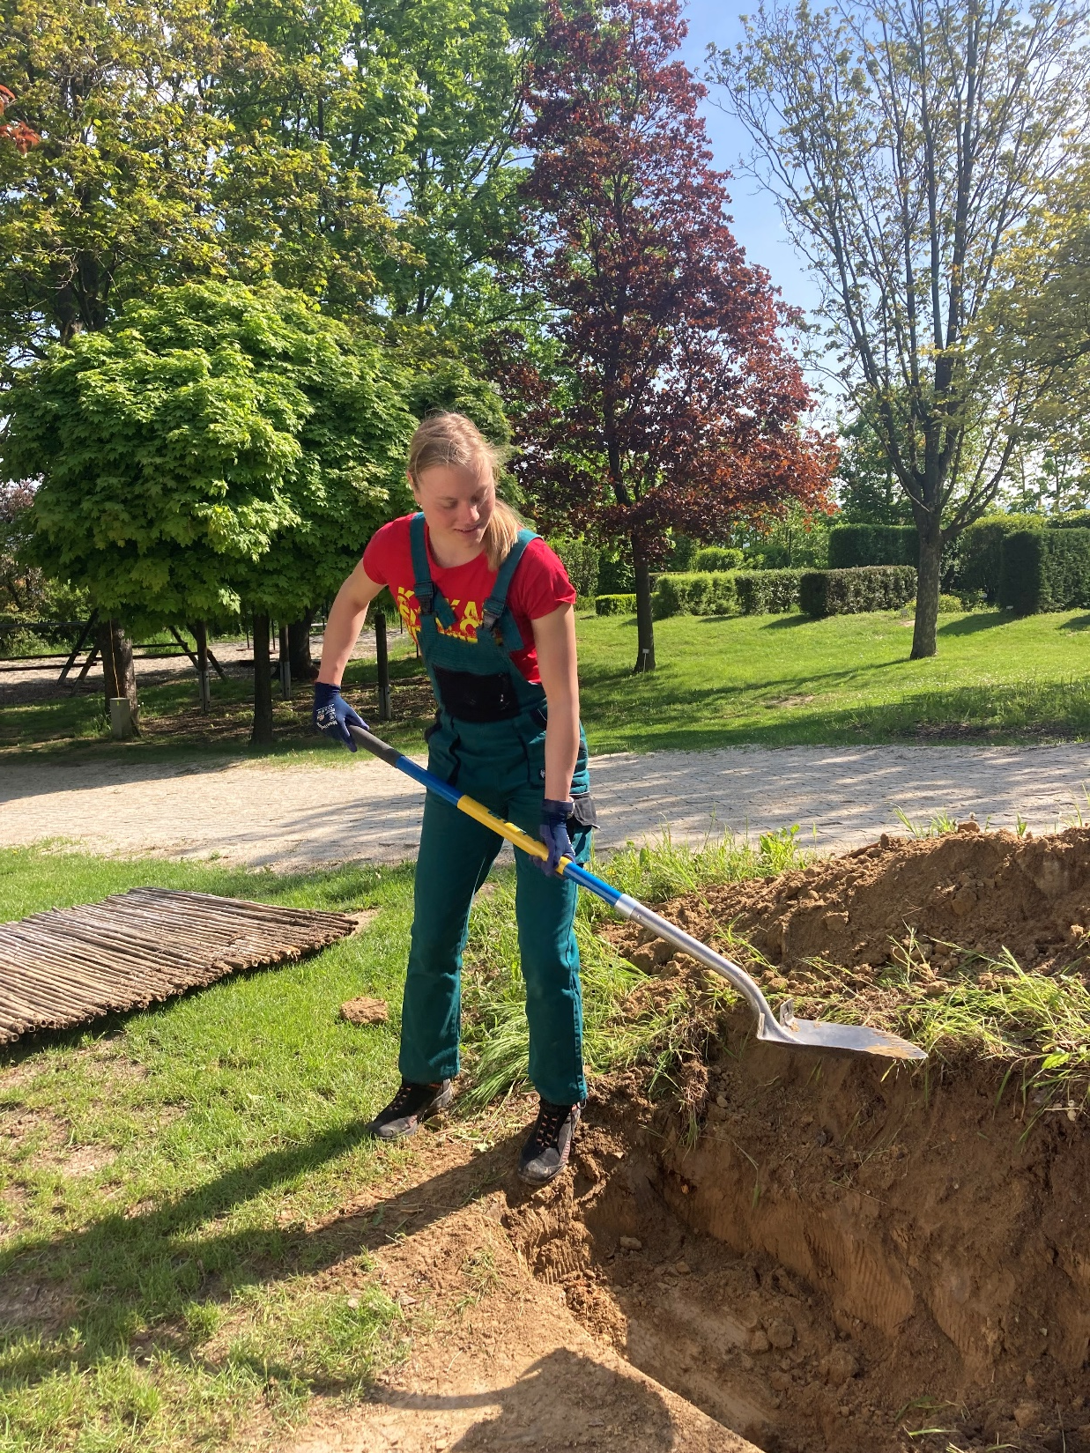
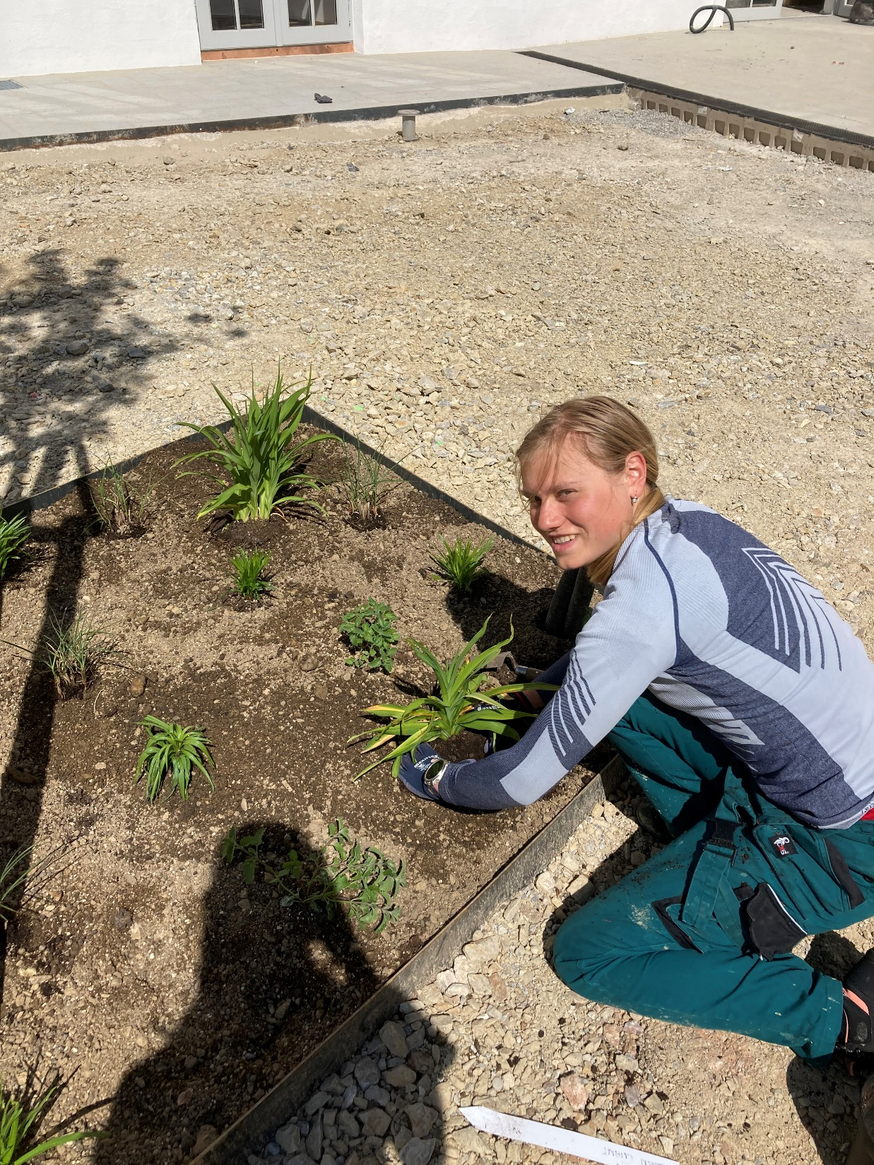
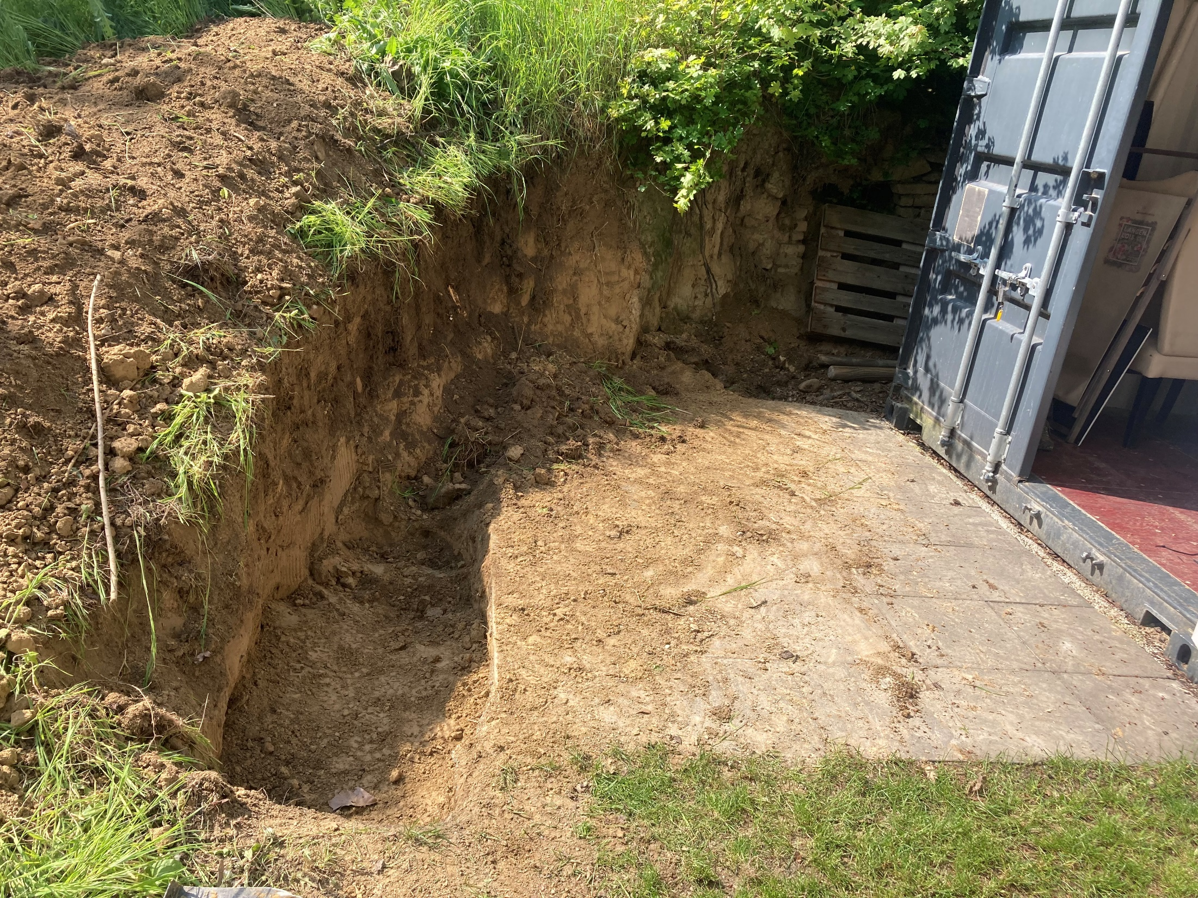
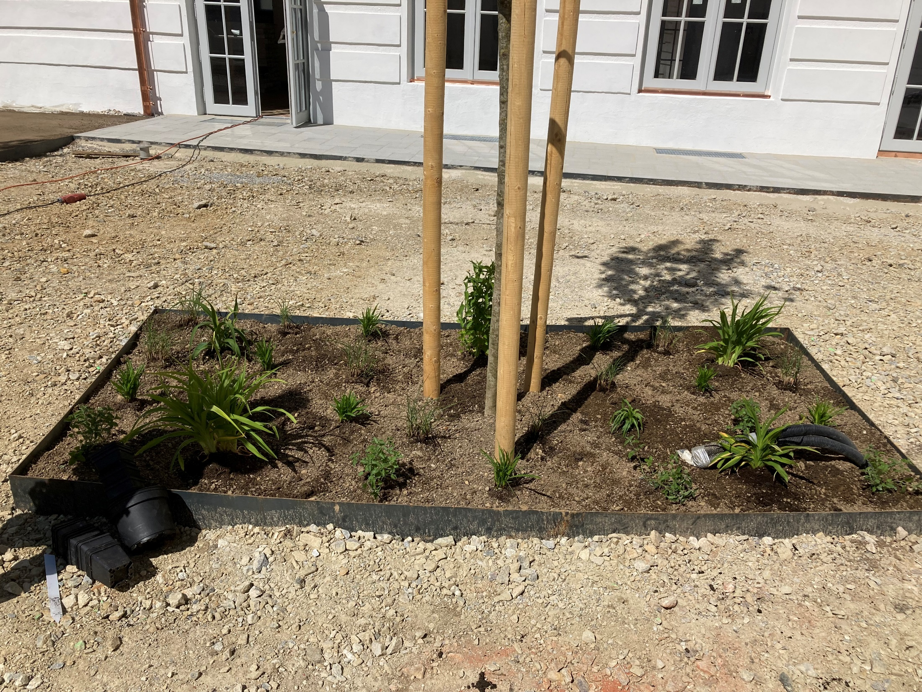
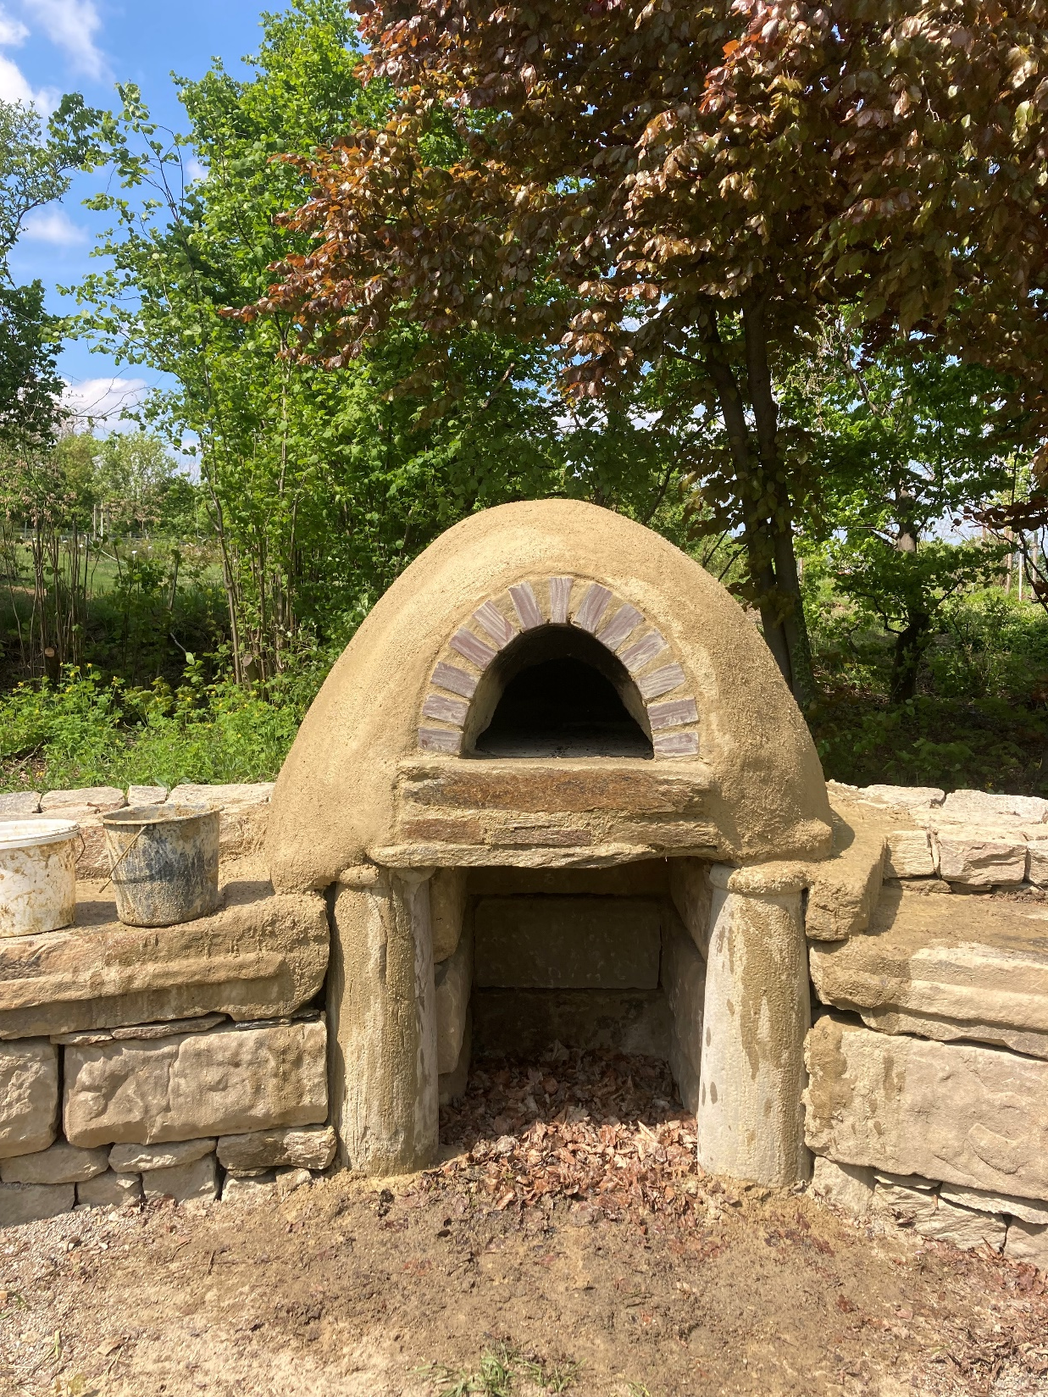
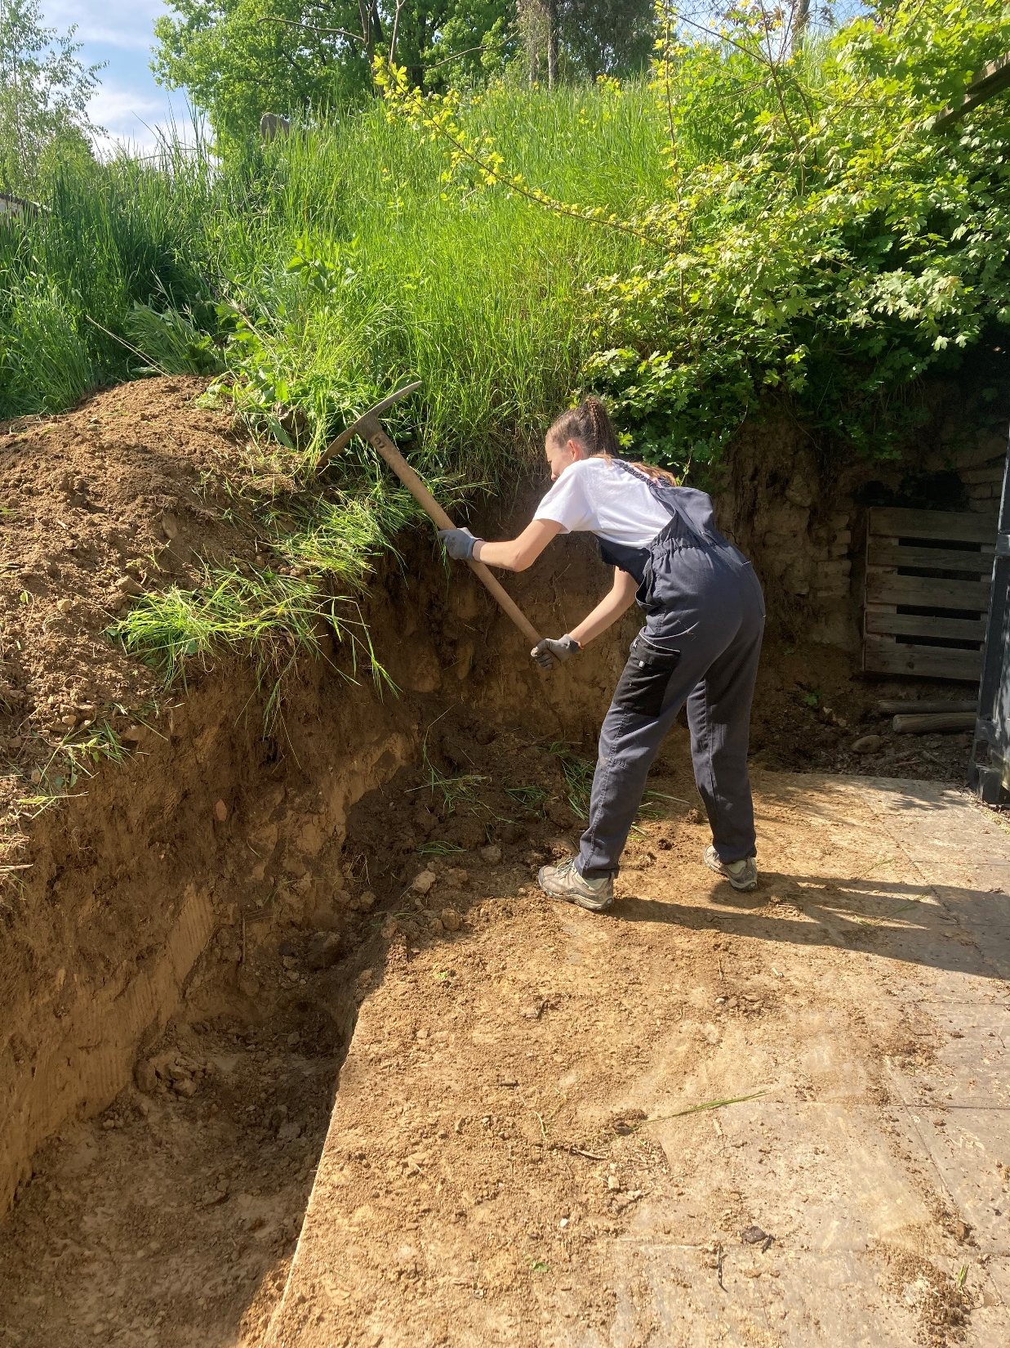
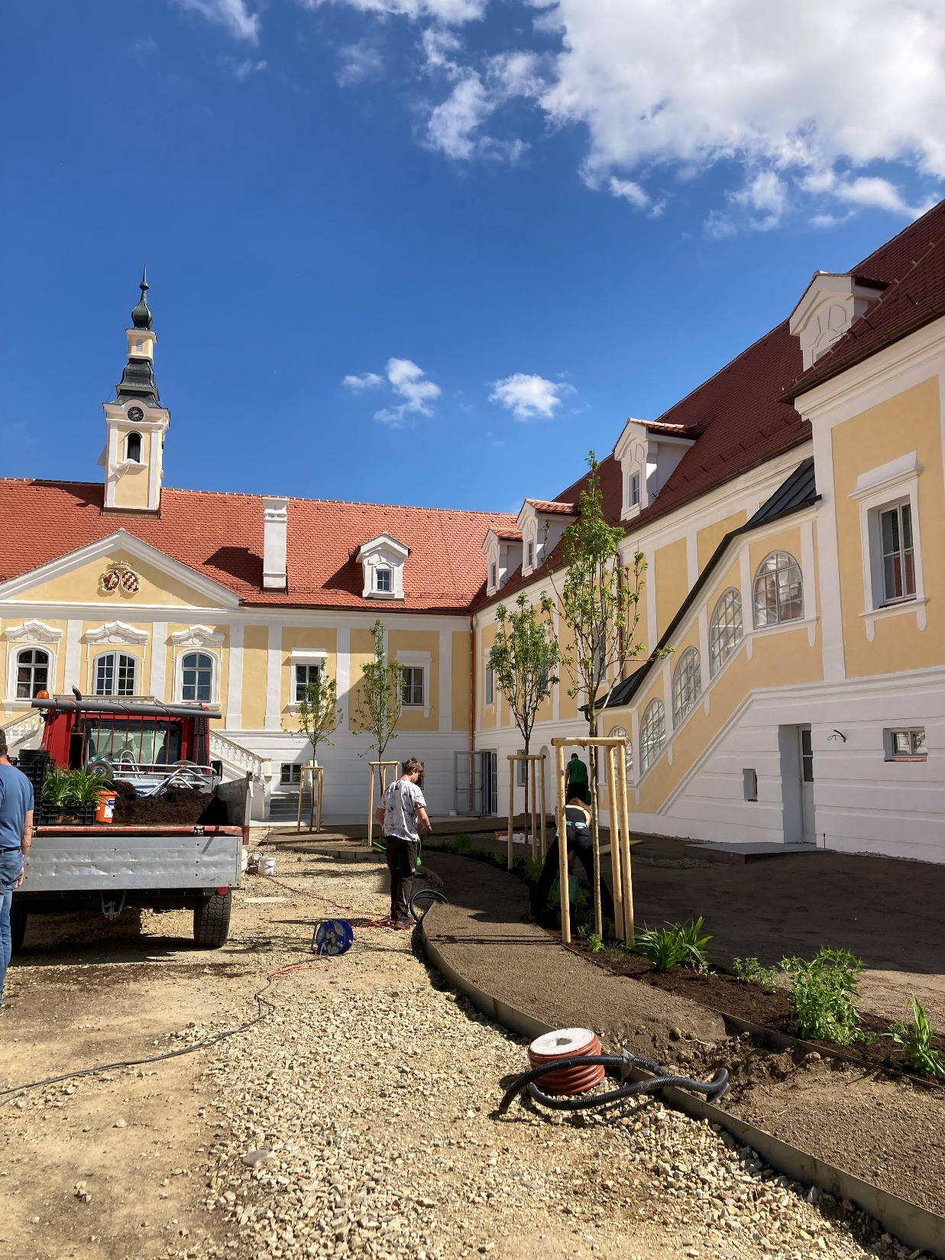
3. Den 9.5. 2023
• základy pro suchou zídku
• péče o pec
• realizace, trvalky

Slide 5
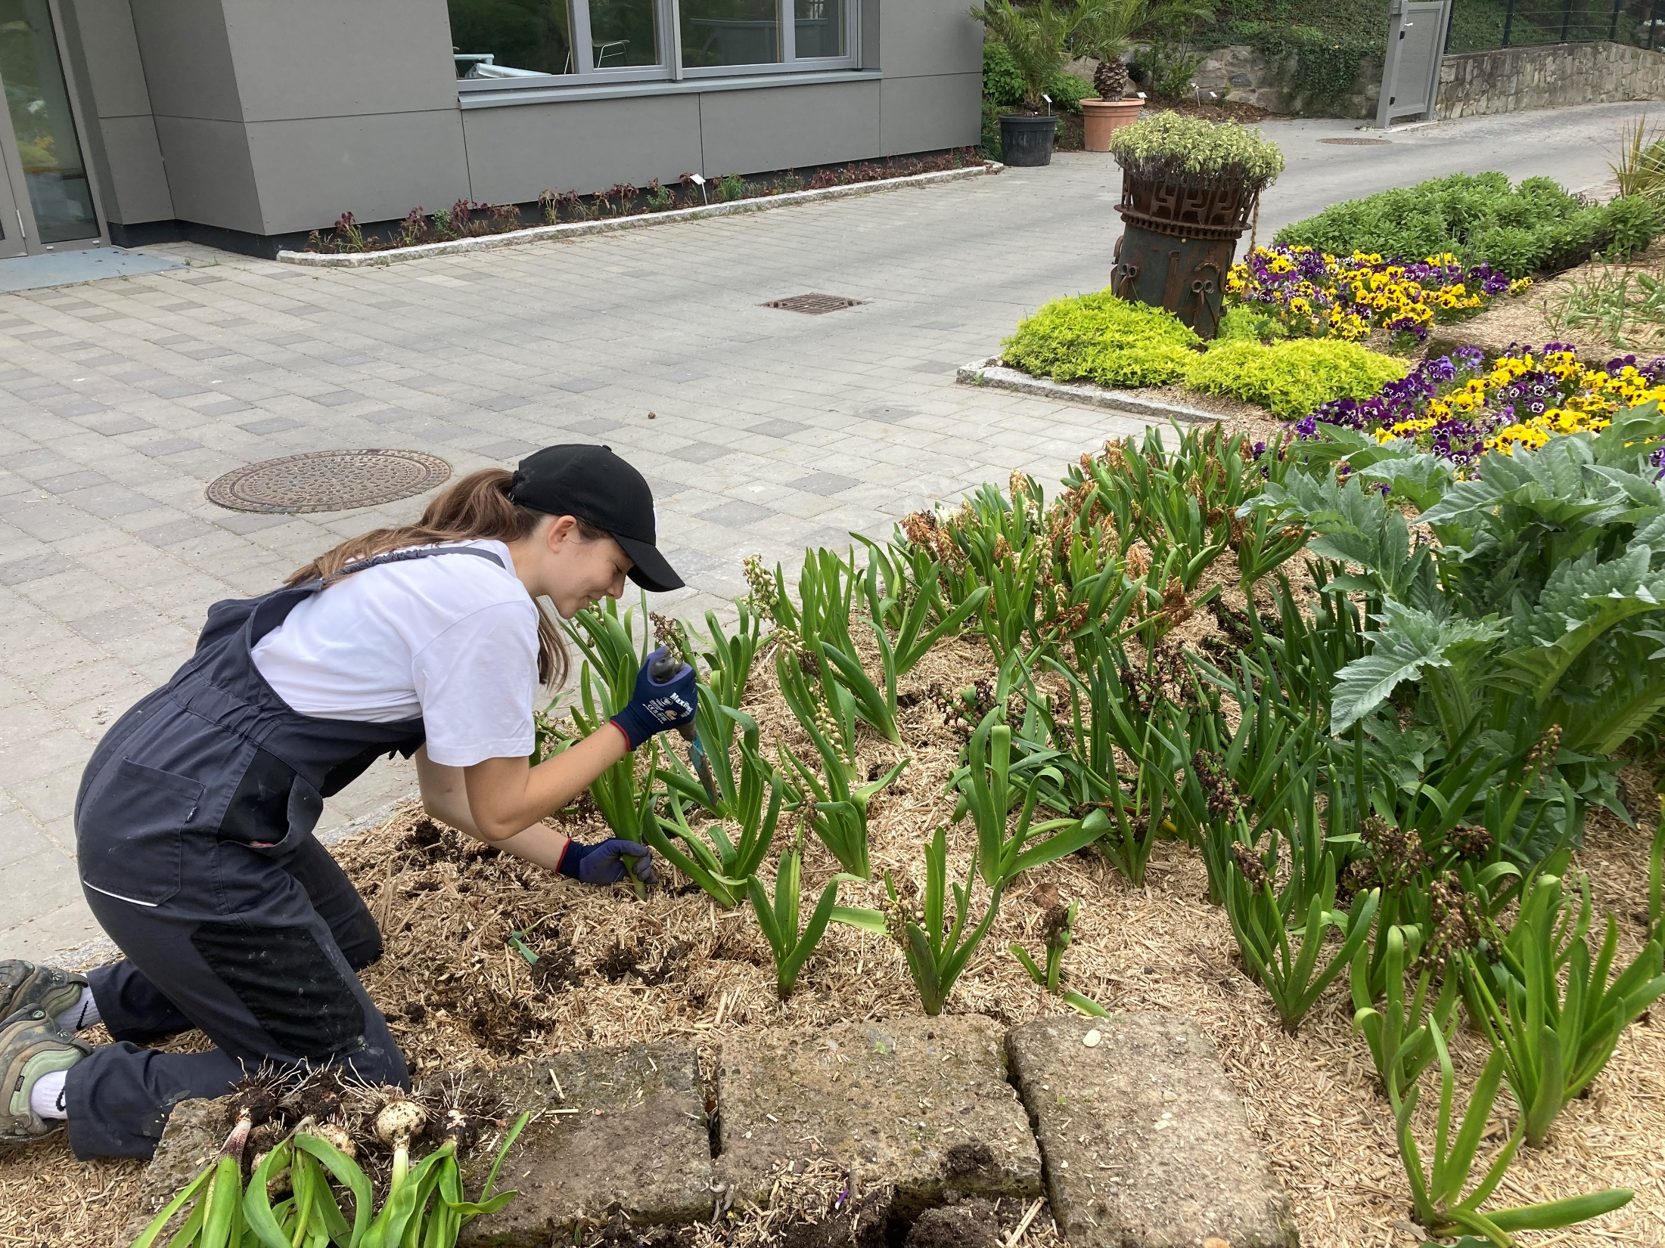
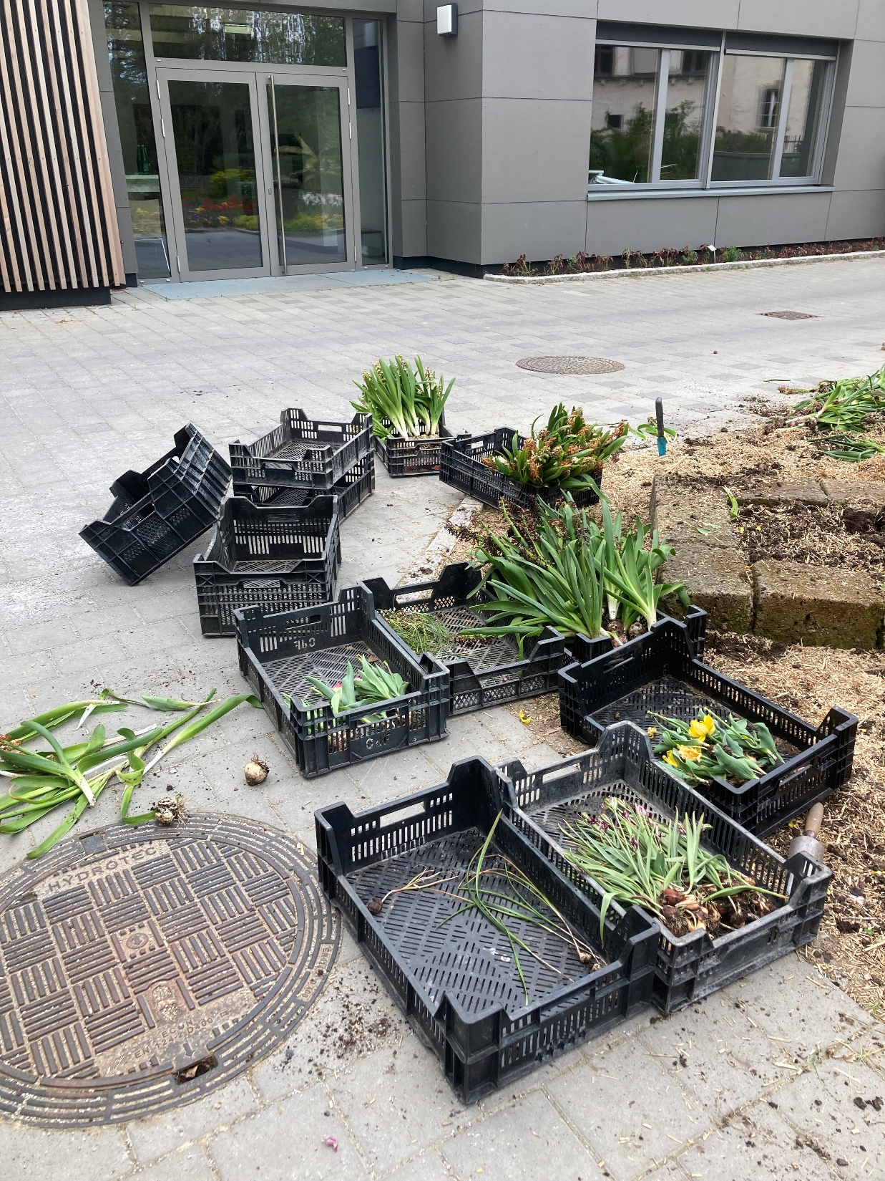
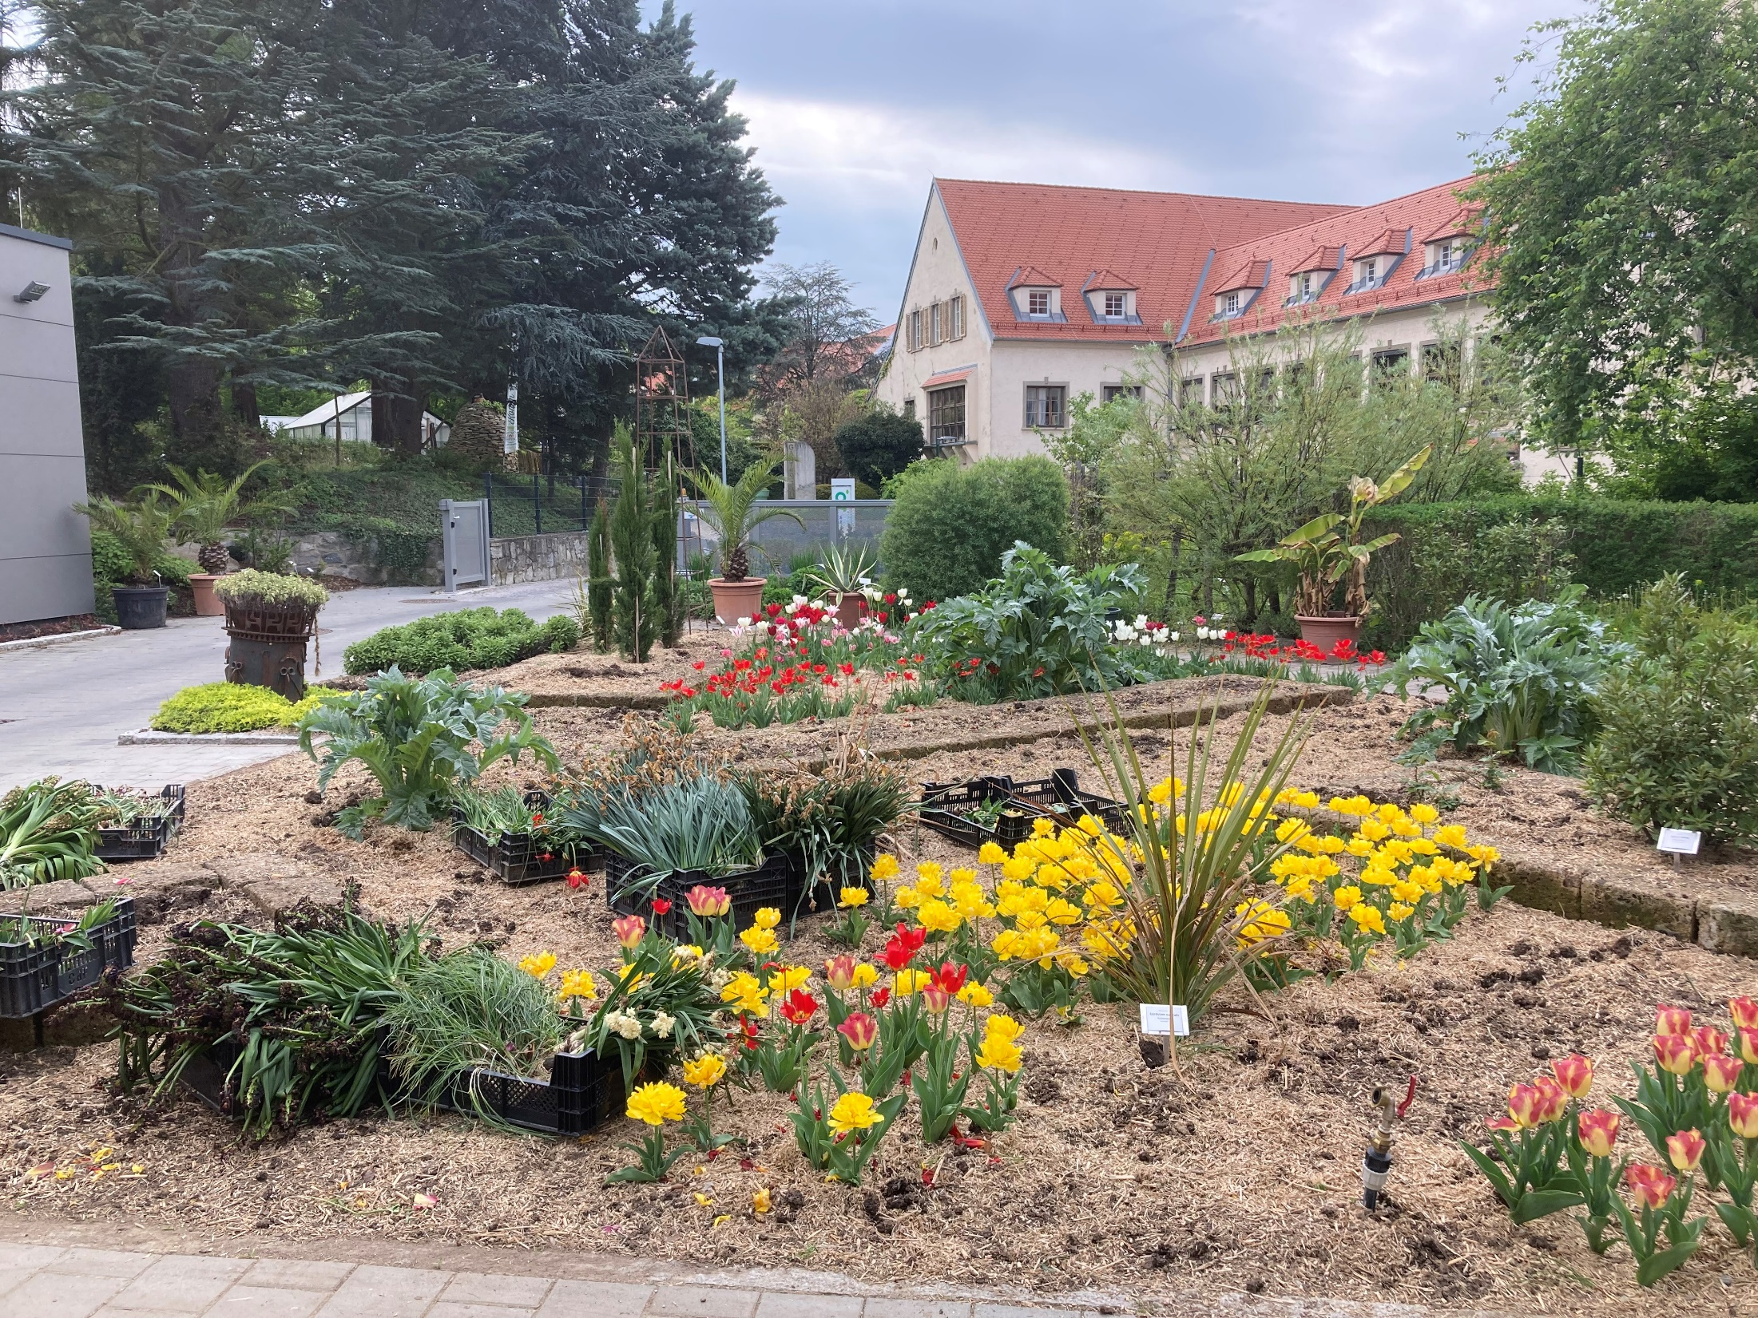
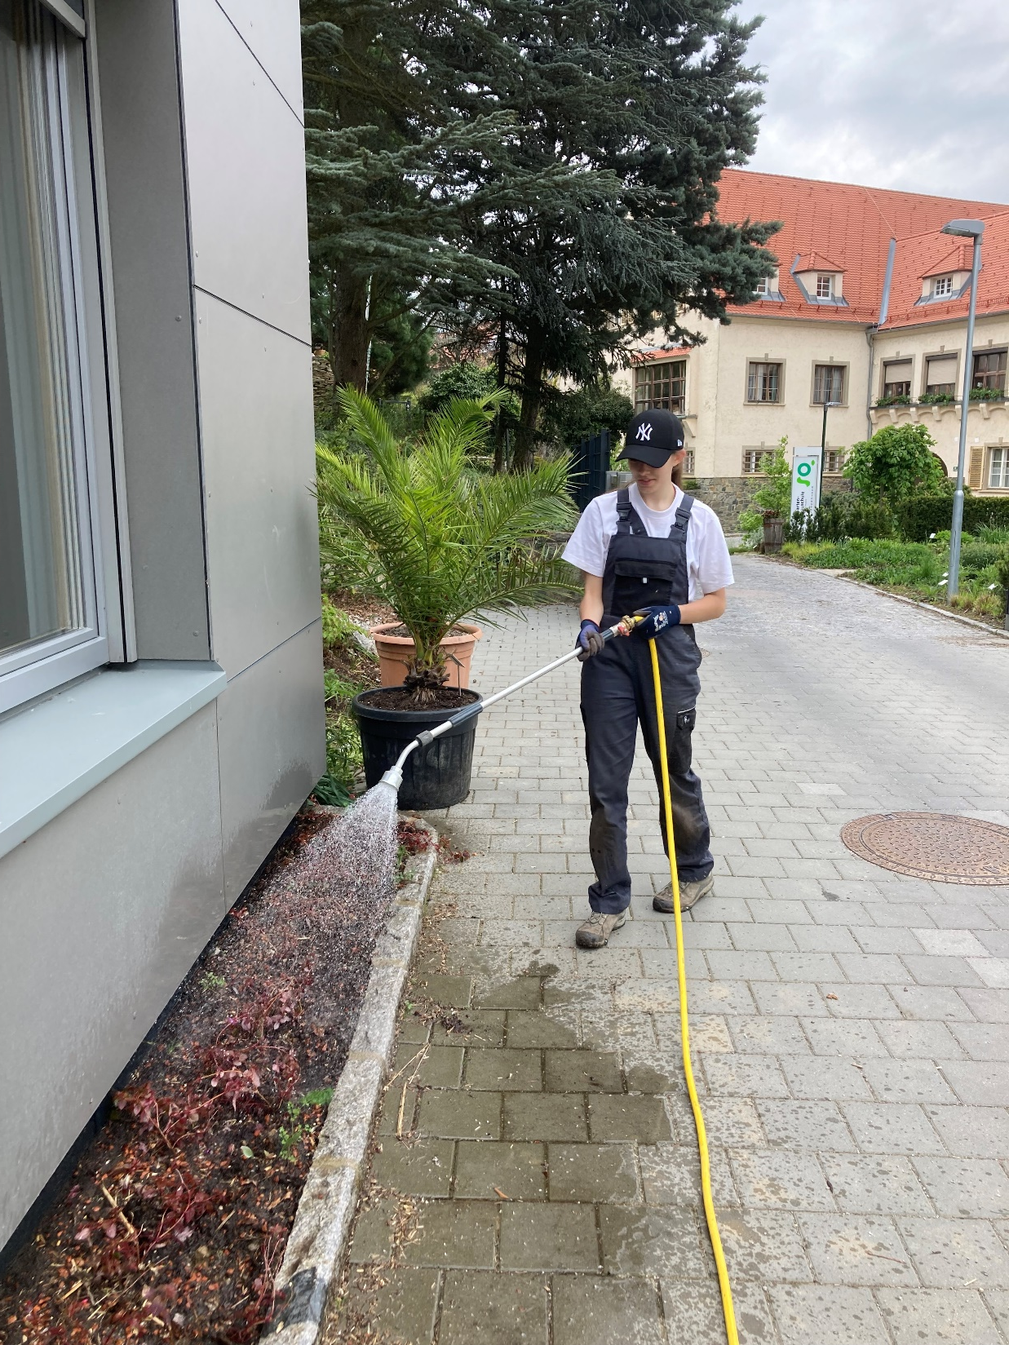
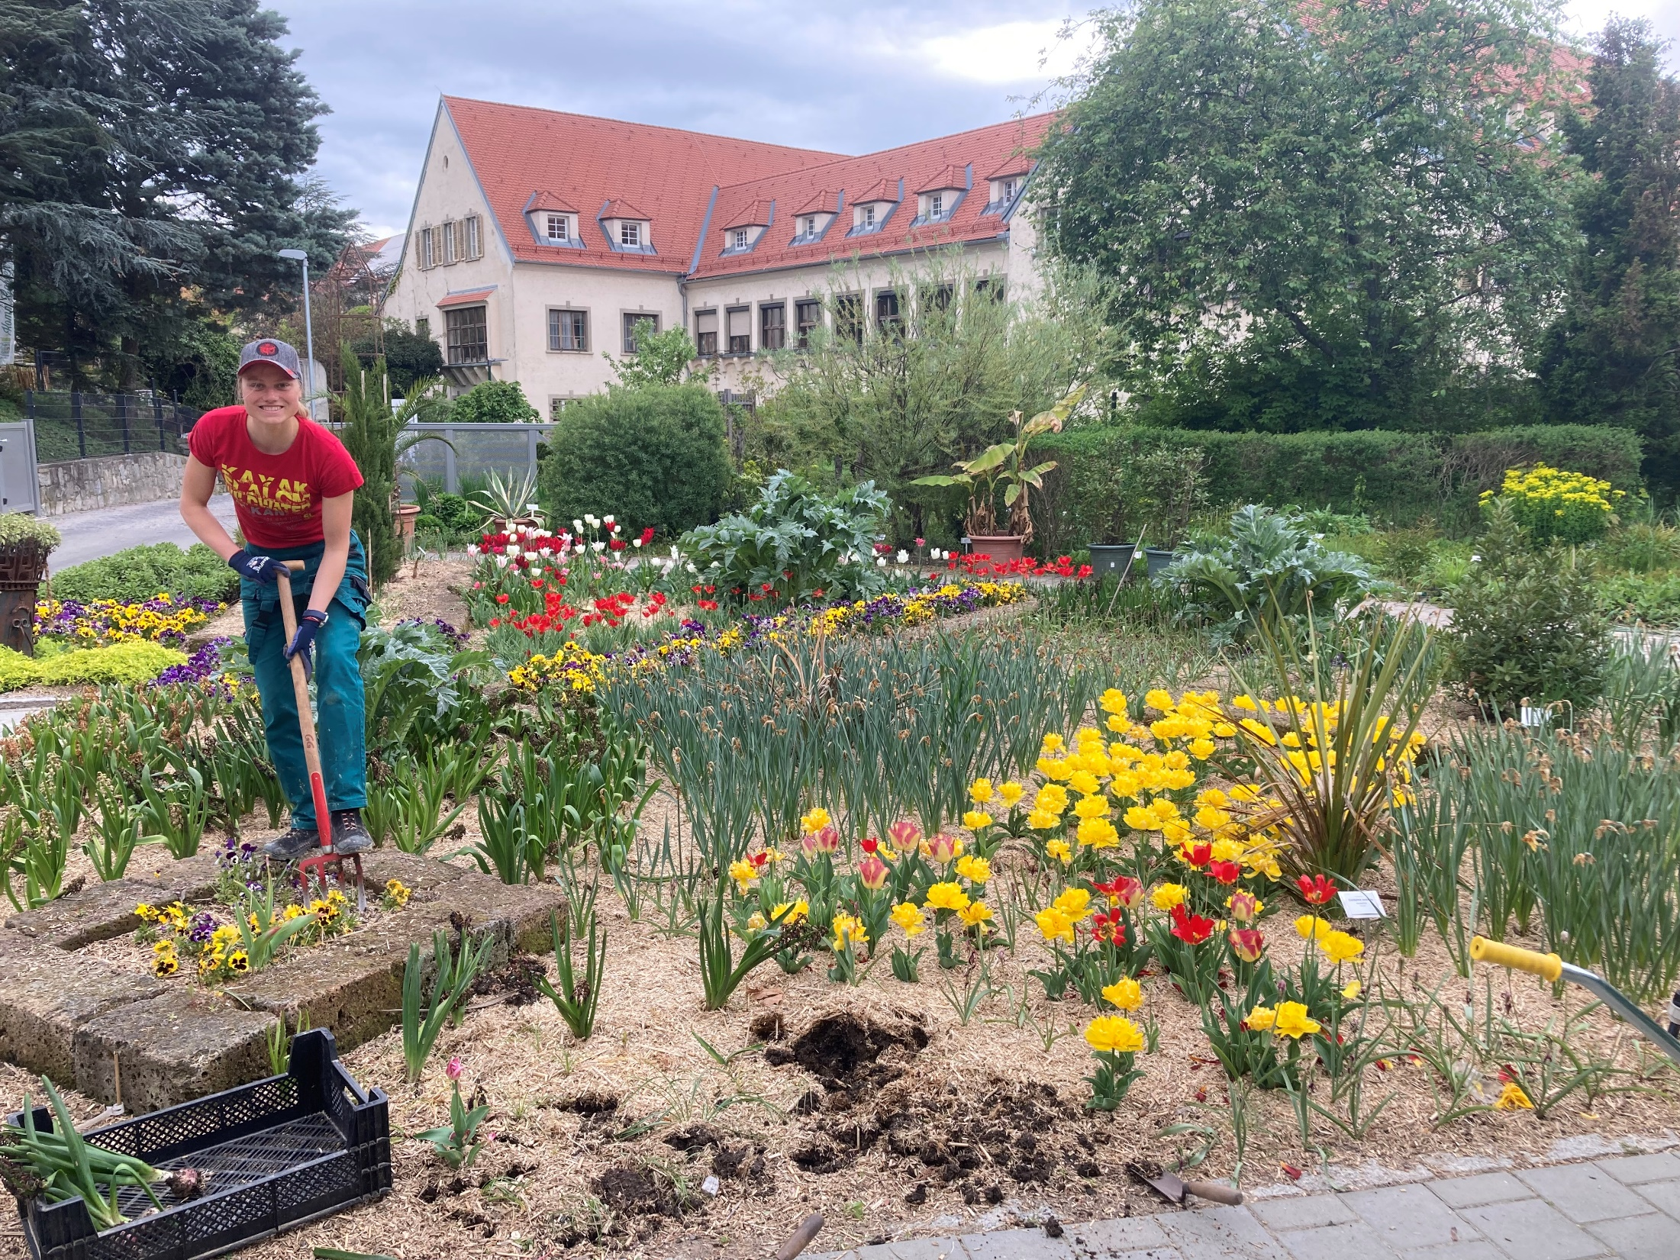
4. Den 10.5. 2023
Likvidace cibulovin
Zalévání záhonů

Slide 6
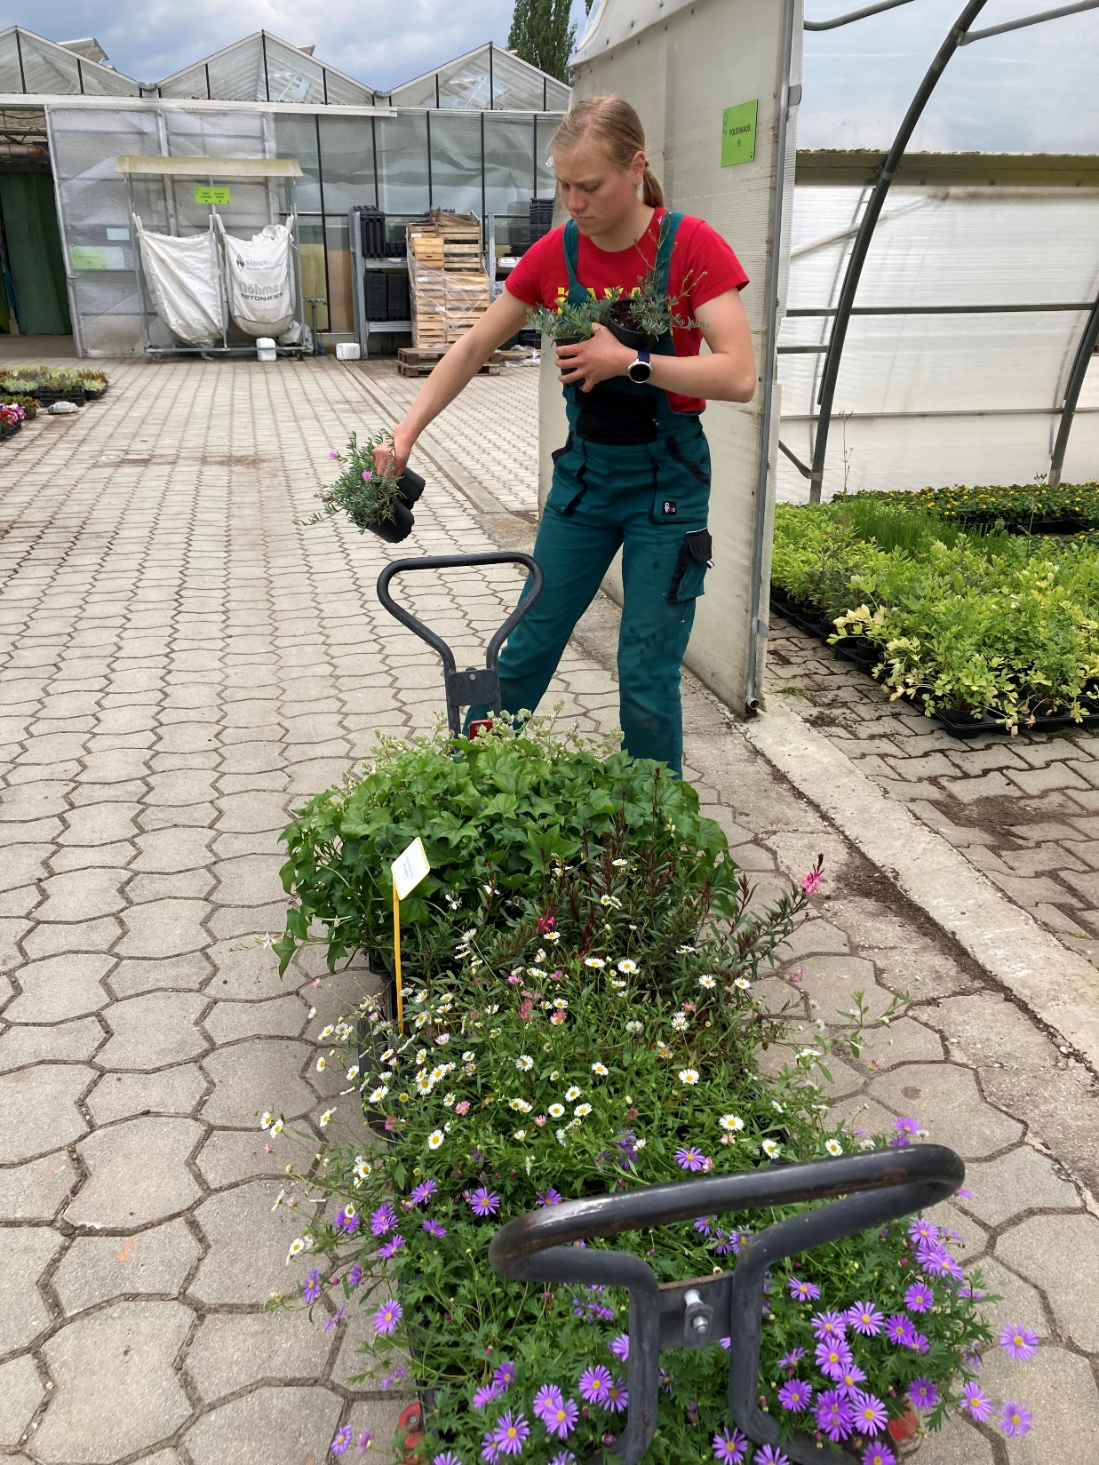
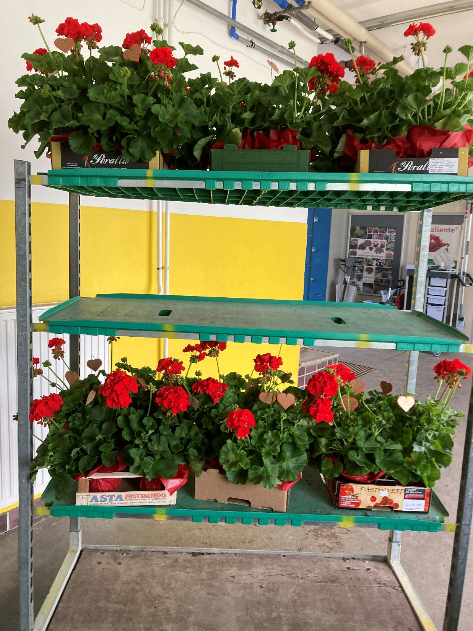
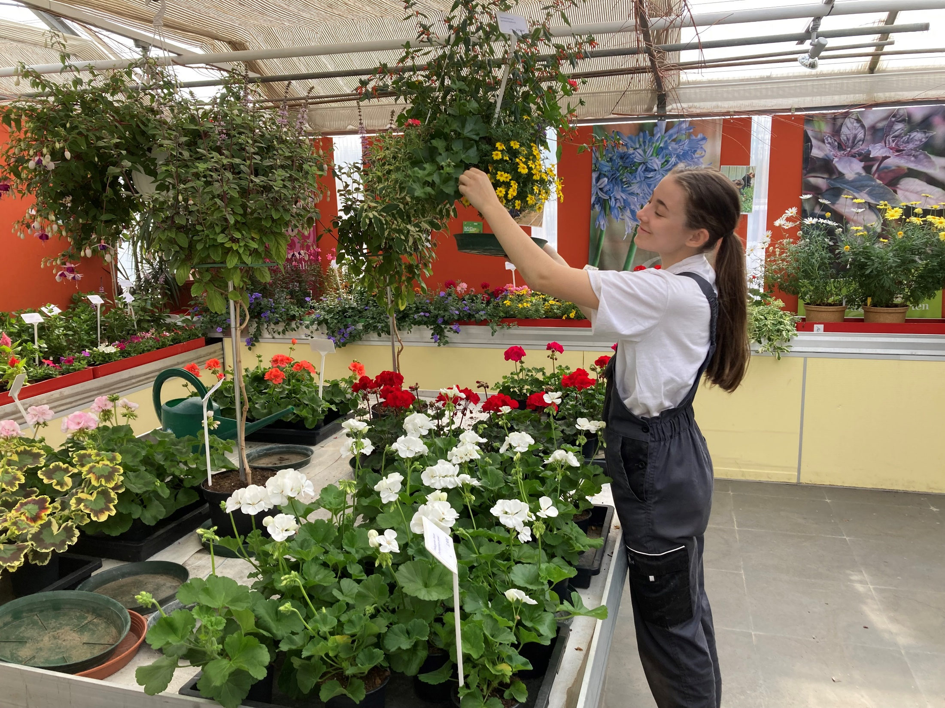
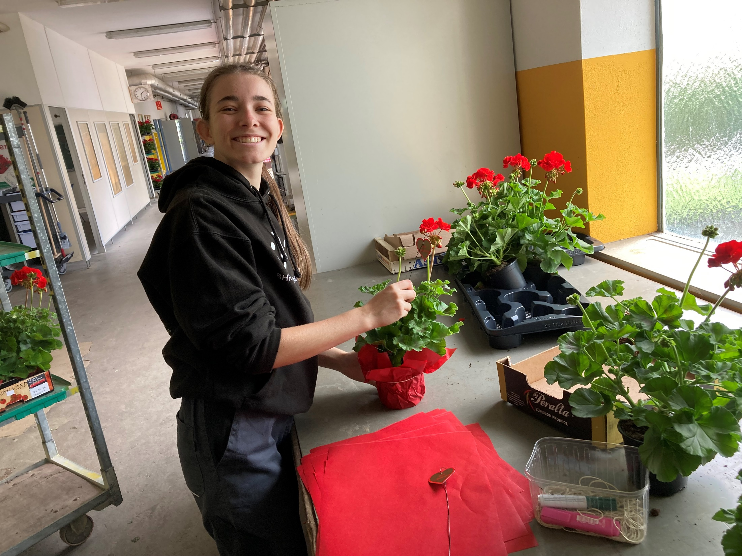
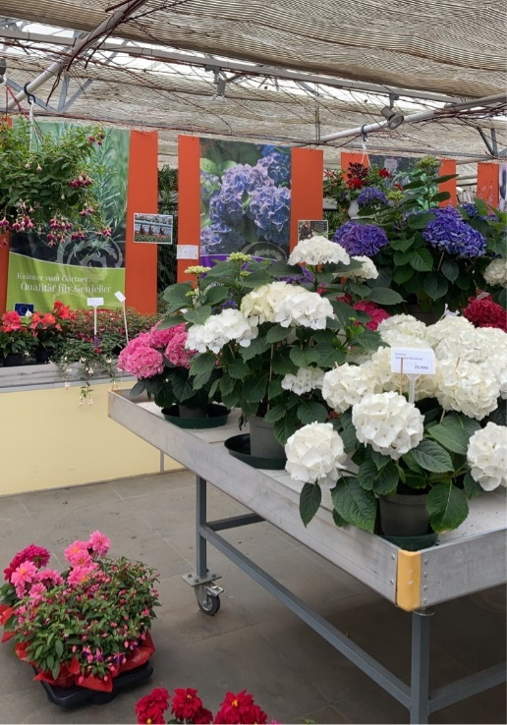
5. Den 11.5. 2023
• příprava prodejny, sortiment
• balení pelargonií

Slide 7
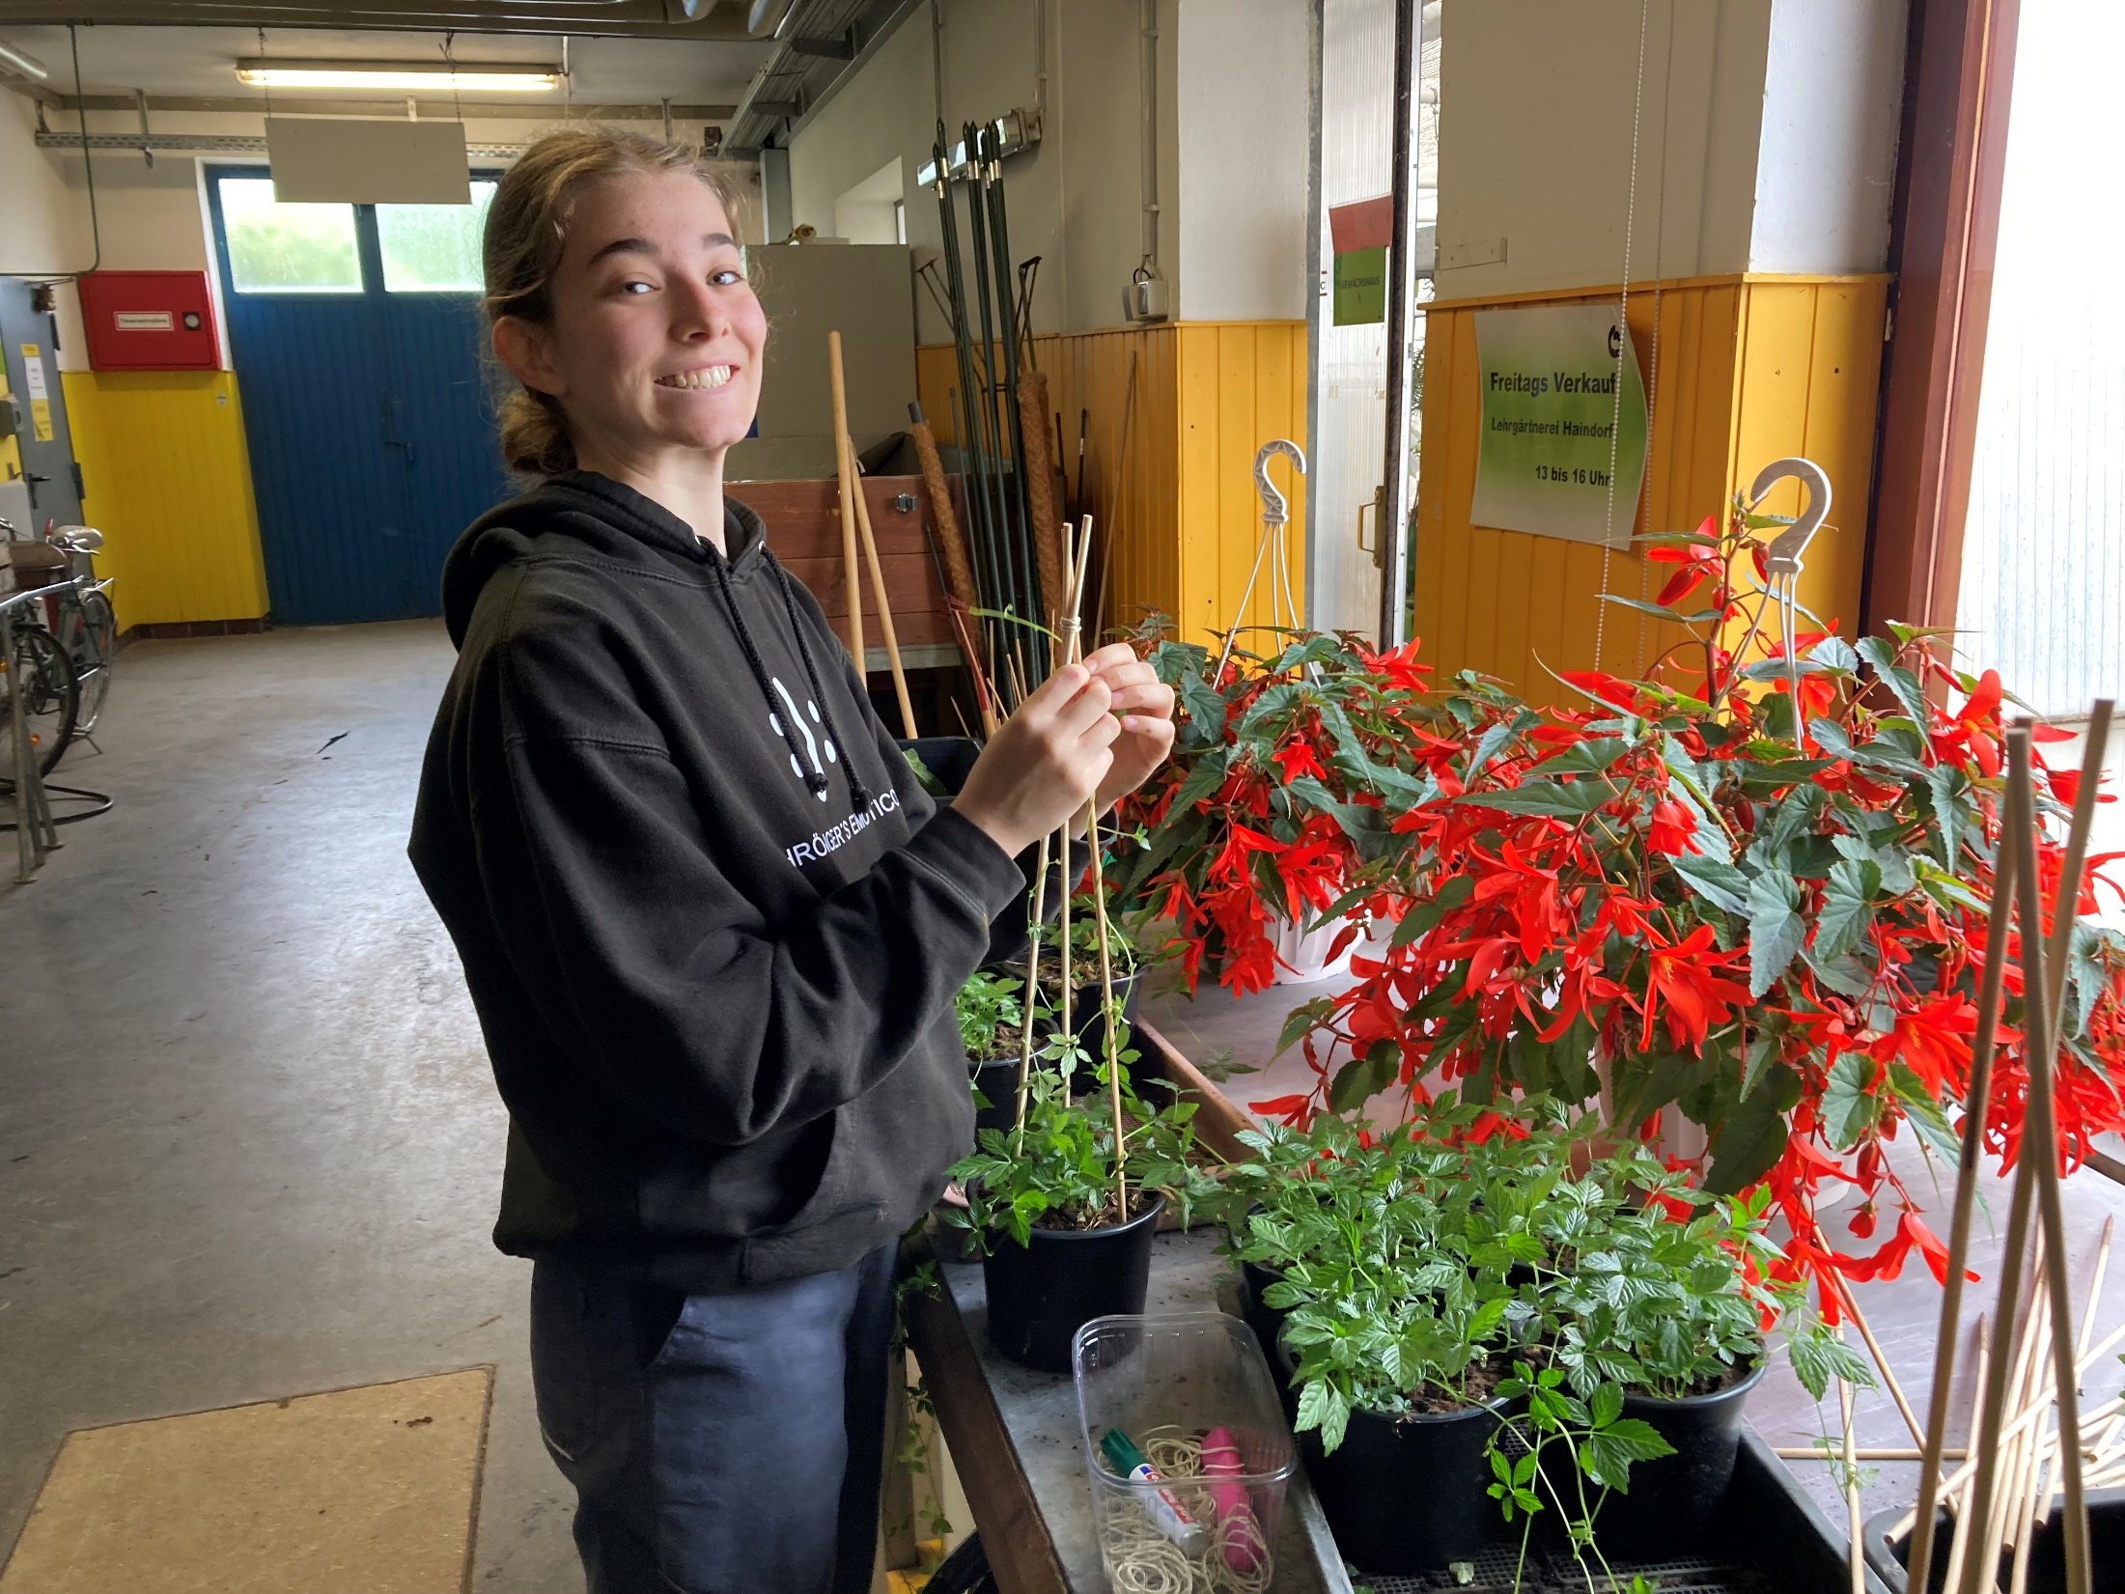
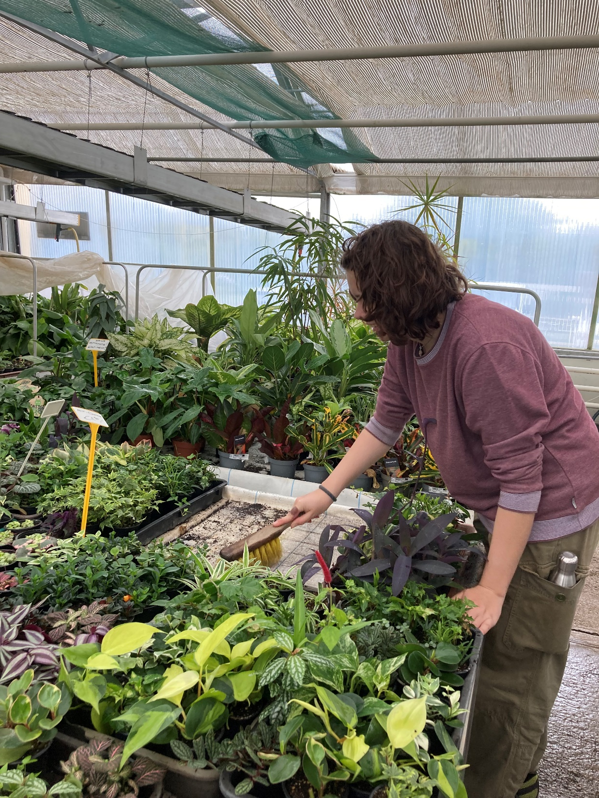
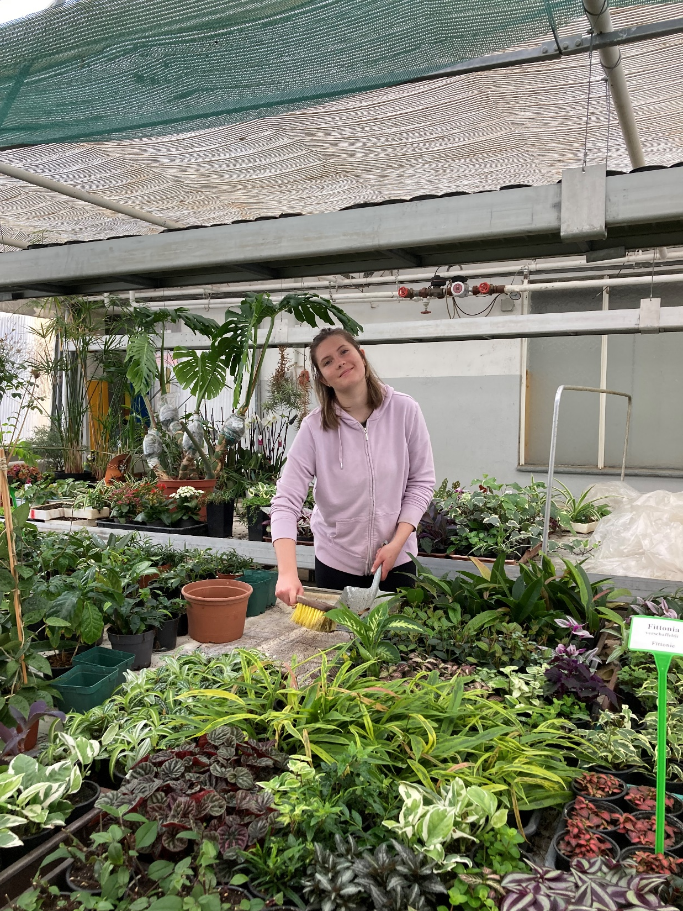
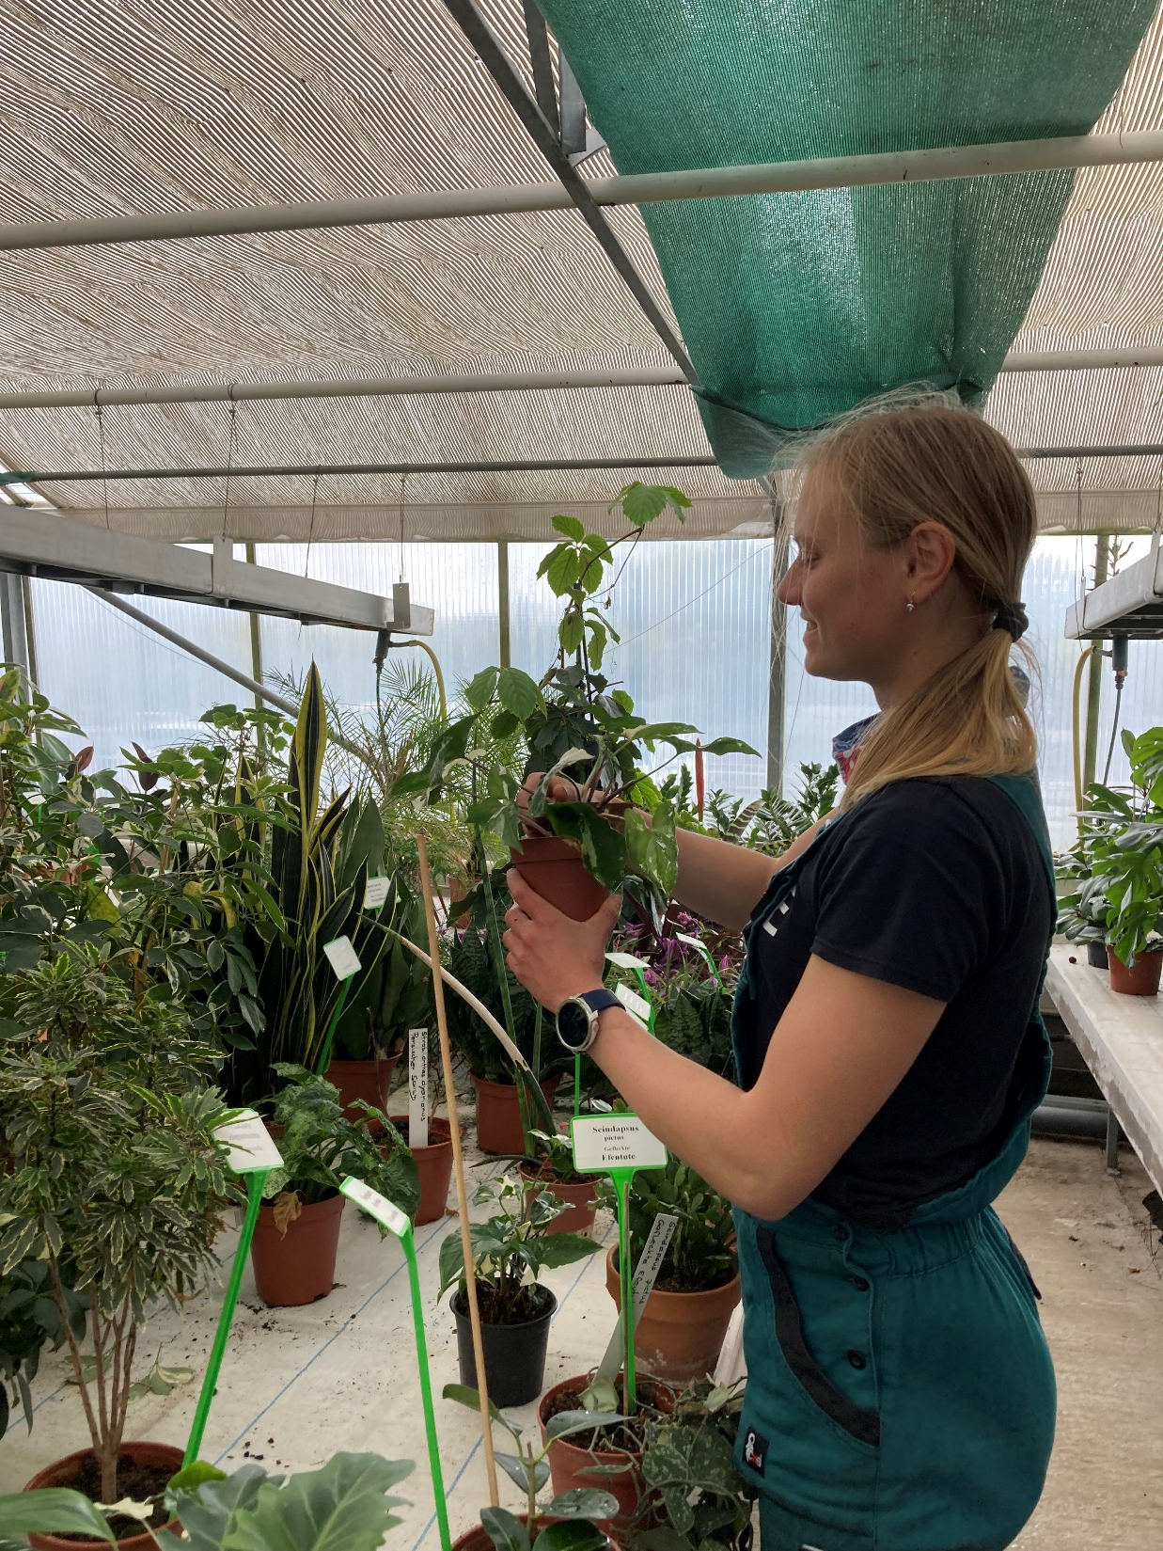
6. Den 12.5. 2023
Expedice namnožených rostlin
Hnojení rostlin
Čištění stolů

Slide 8
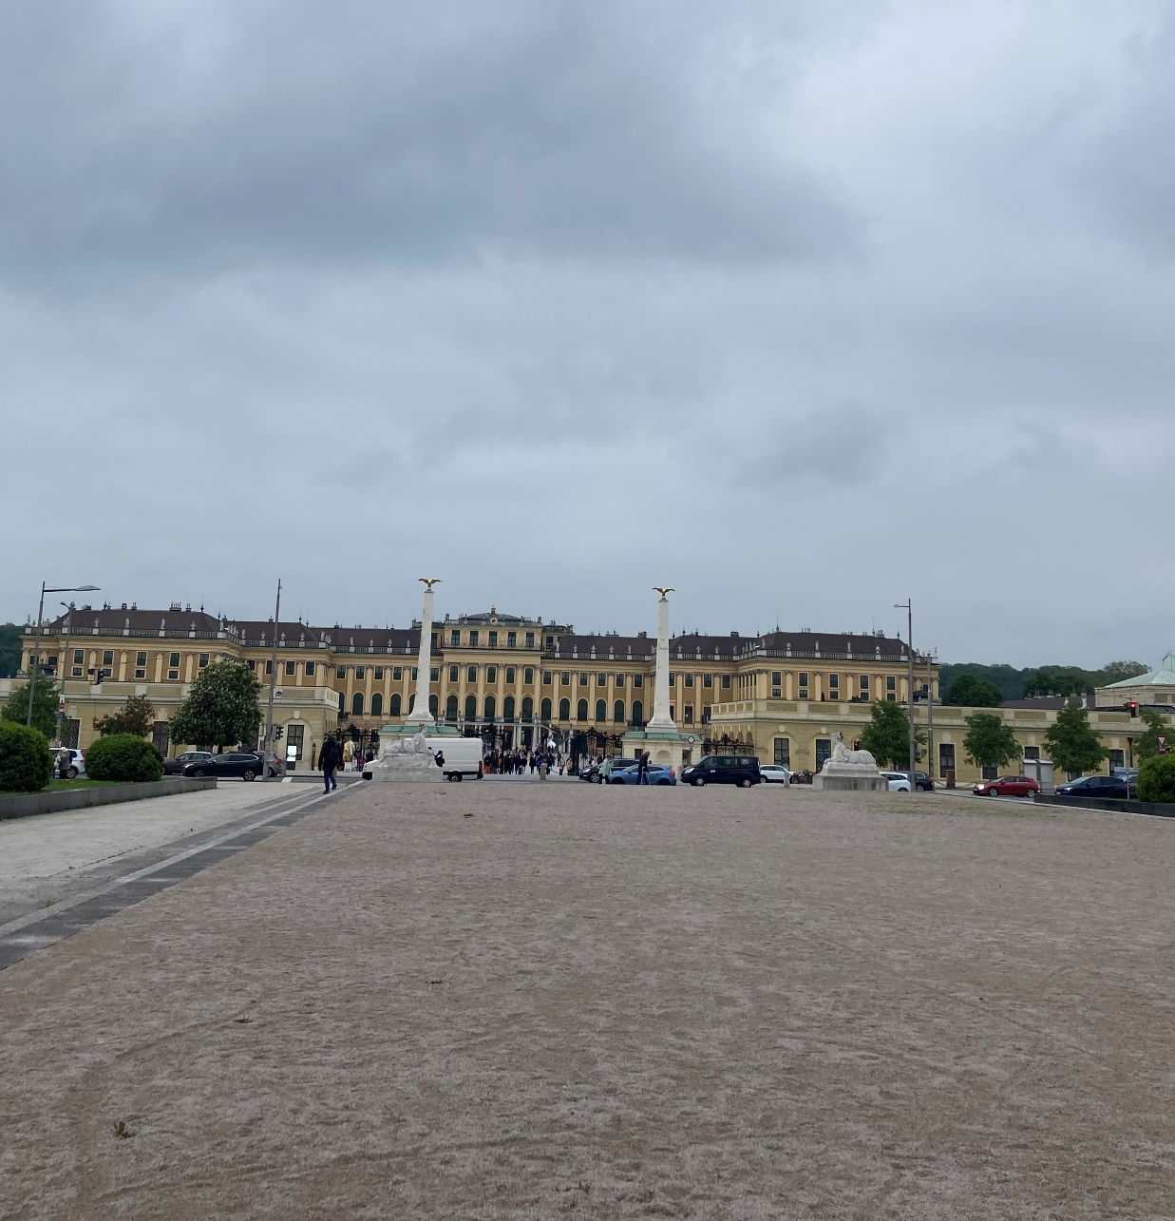
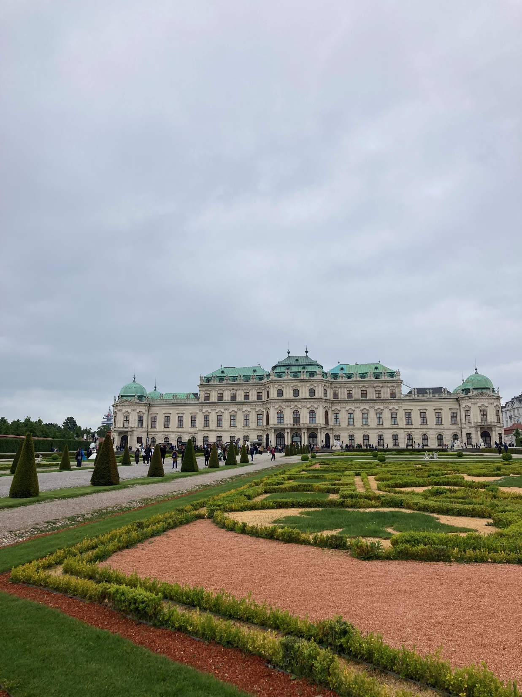
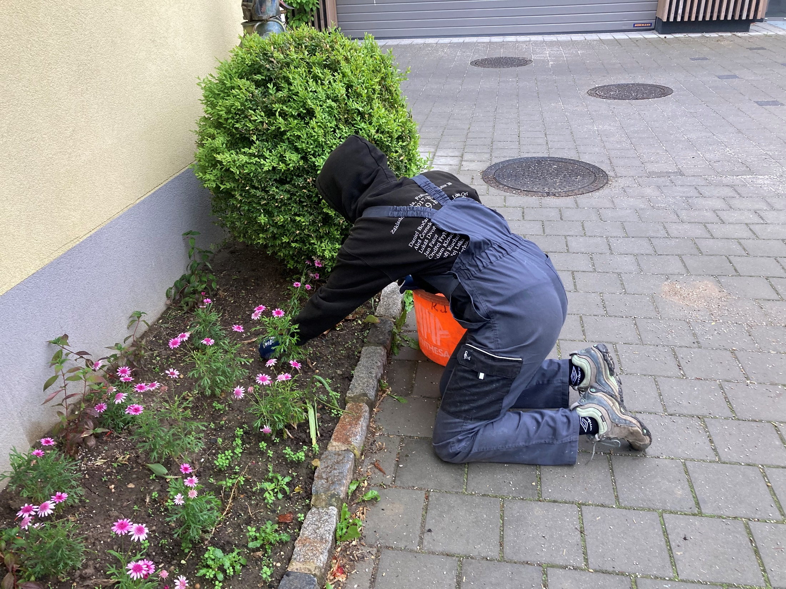
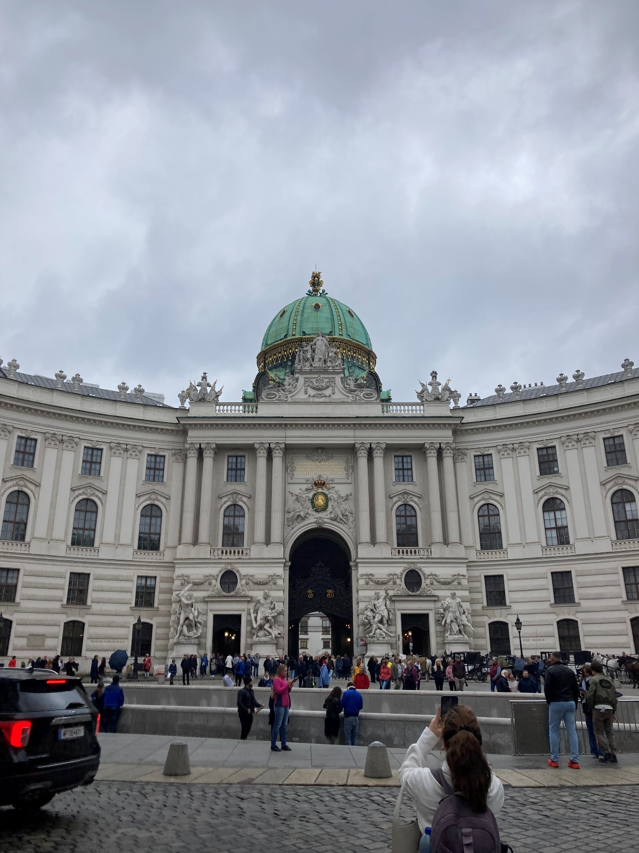
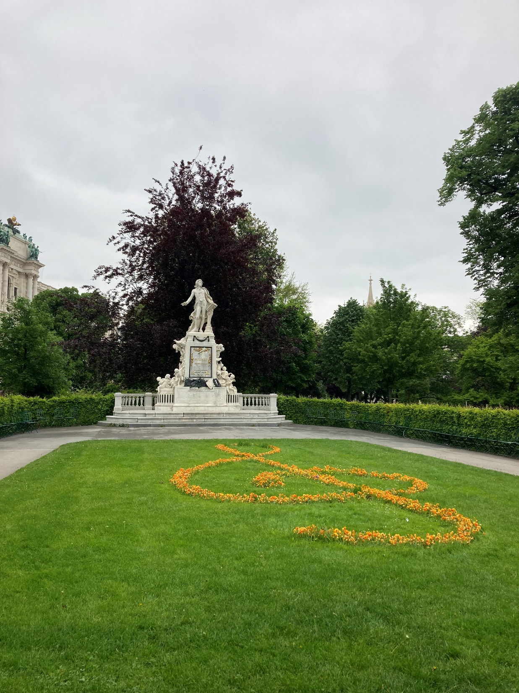
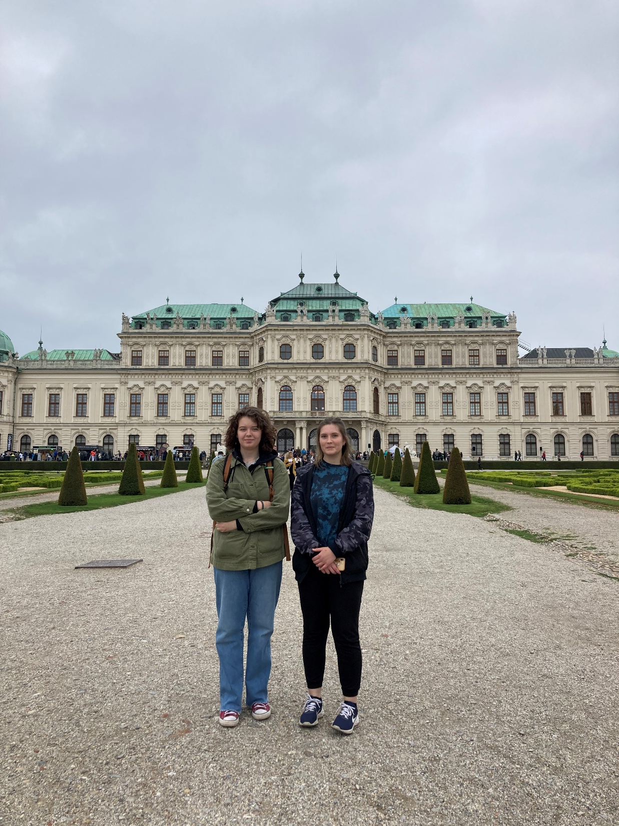
7. Den 13.5. 2023
Kačka praxe – péče o záhony
Výlet do Vídně
Míša výlet do Göttweigu

Slide 9
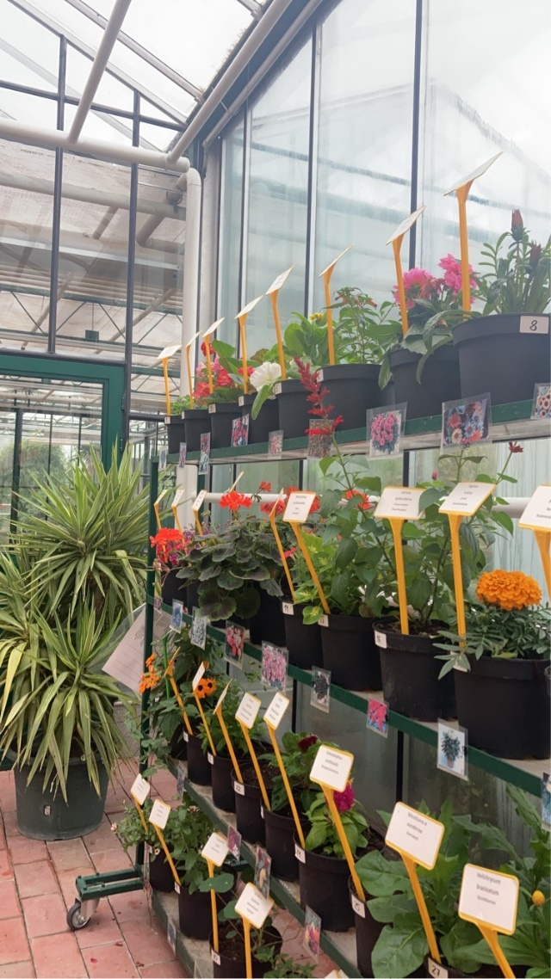
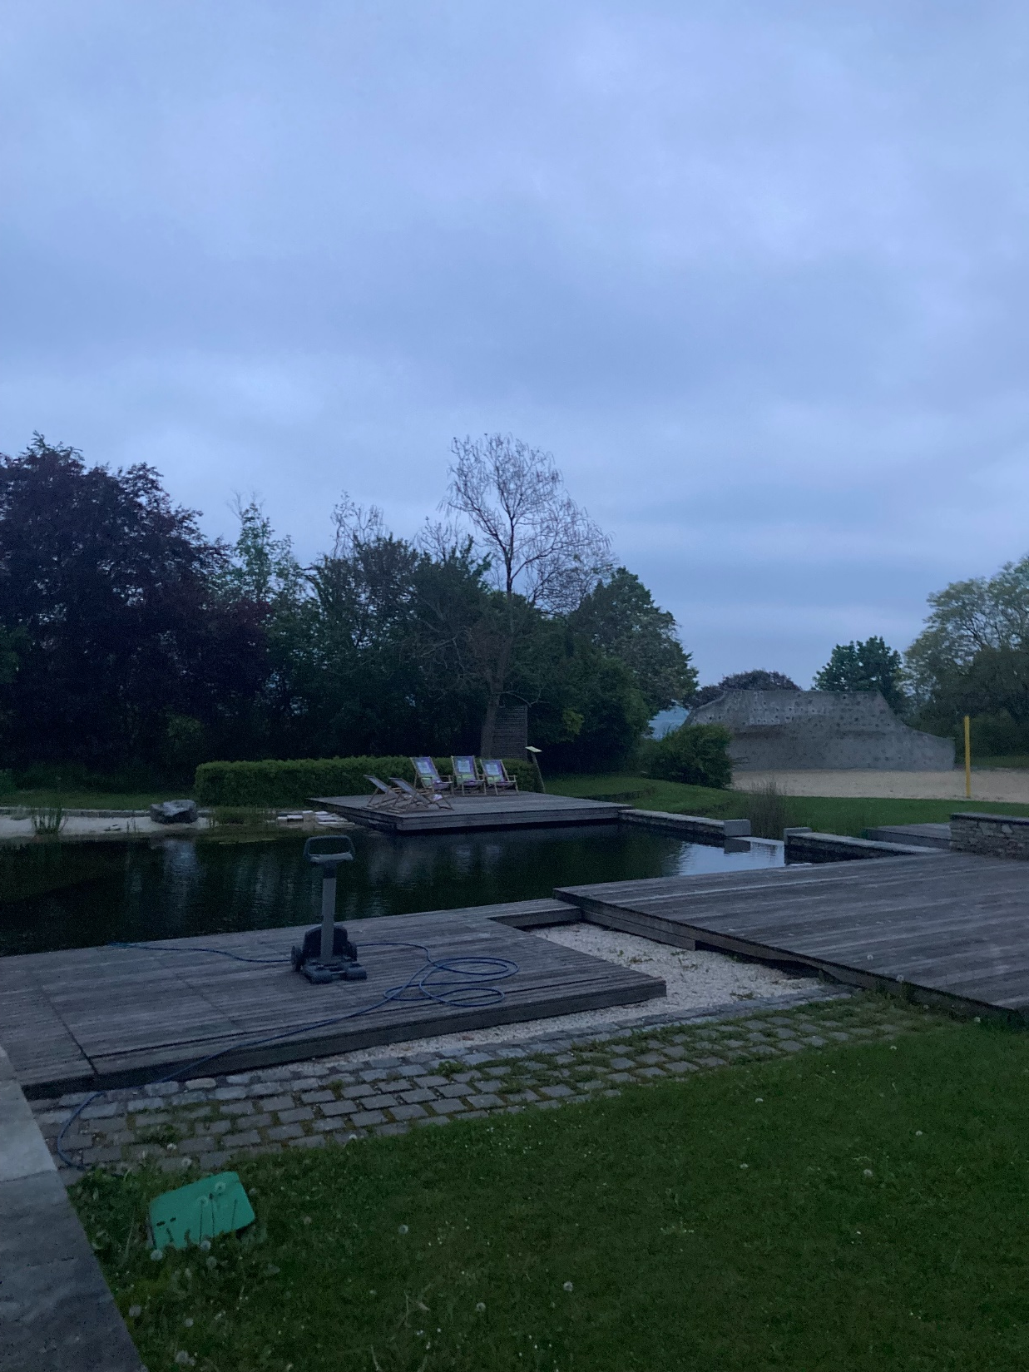
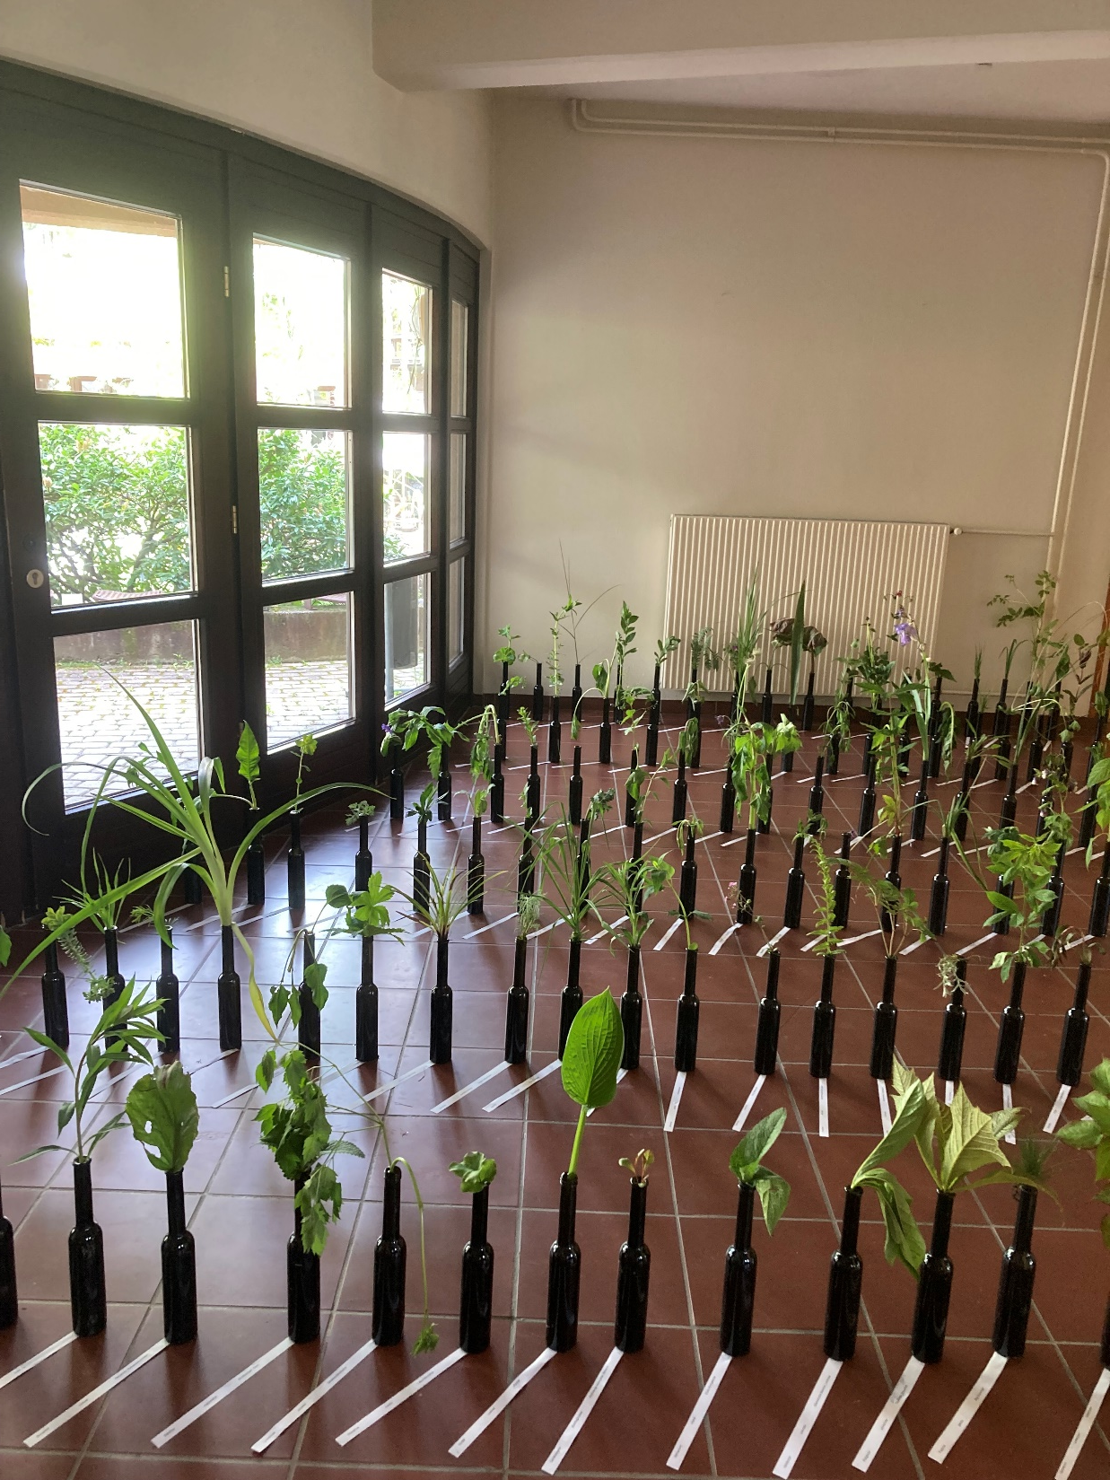
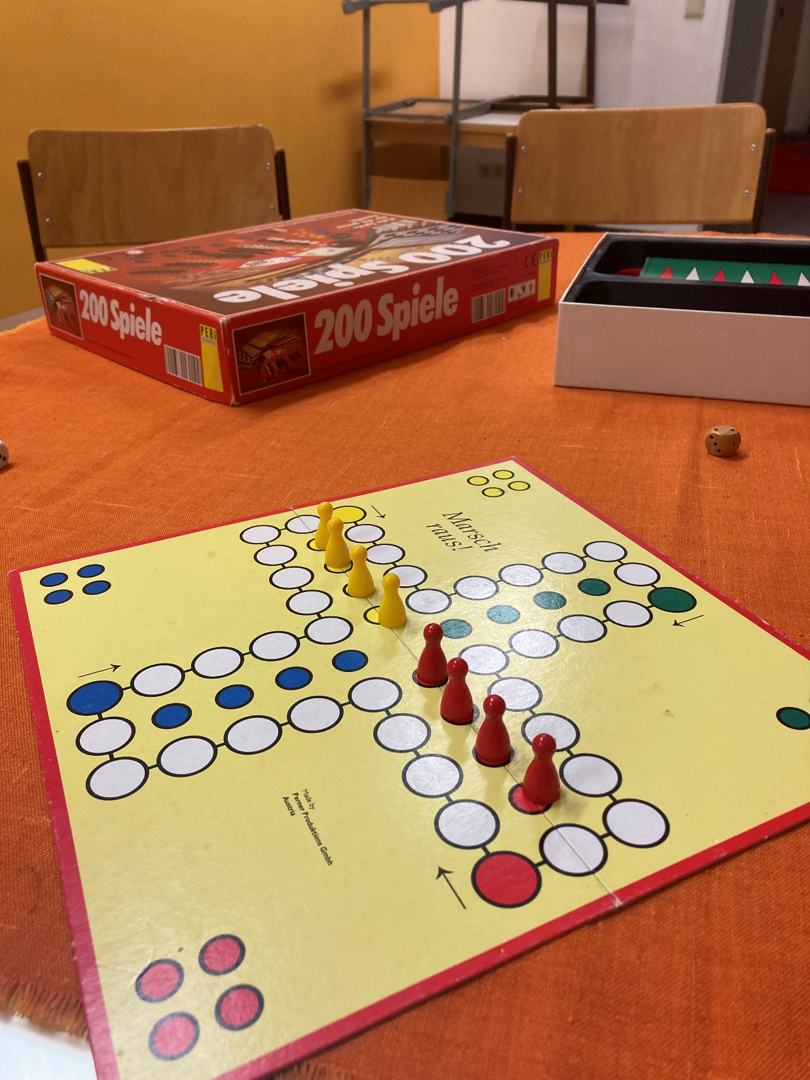
8. Den 14.5. 2023
Procházení školních sbírek
Odpočinek

Slide 10
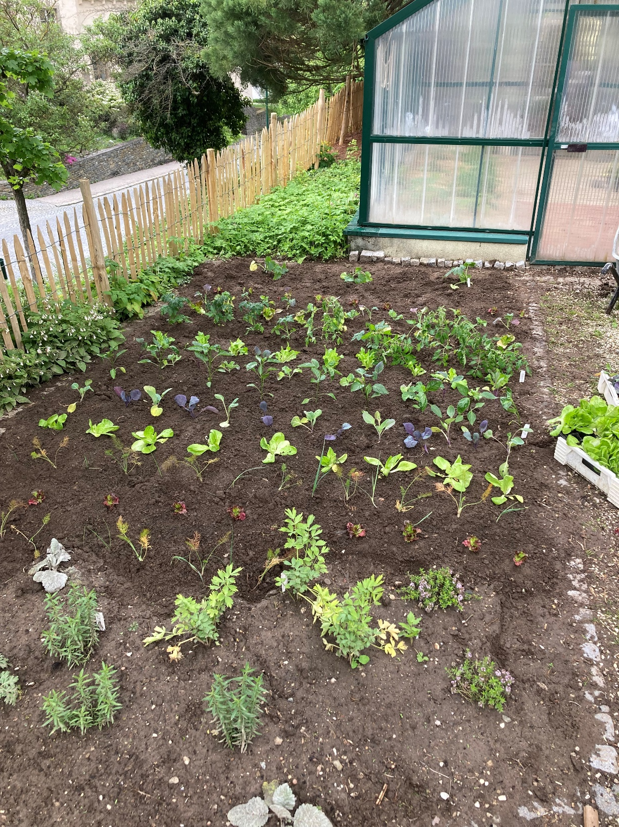
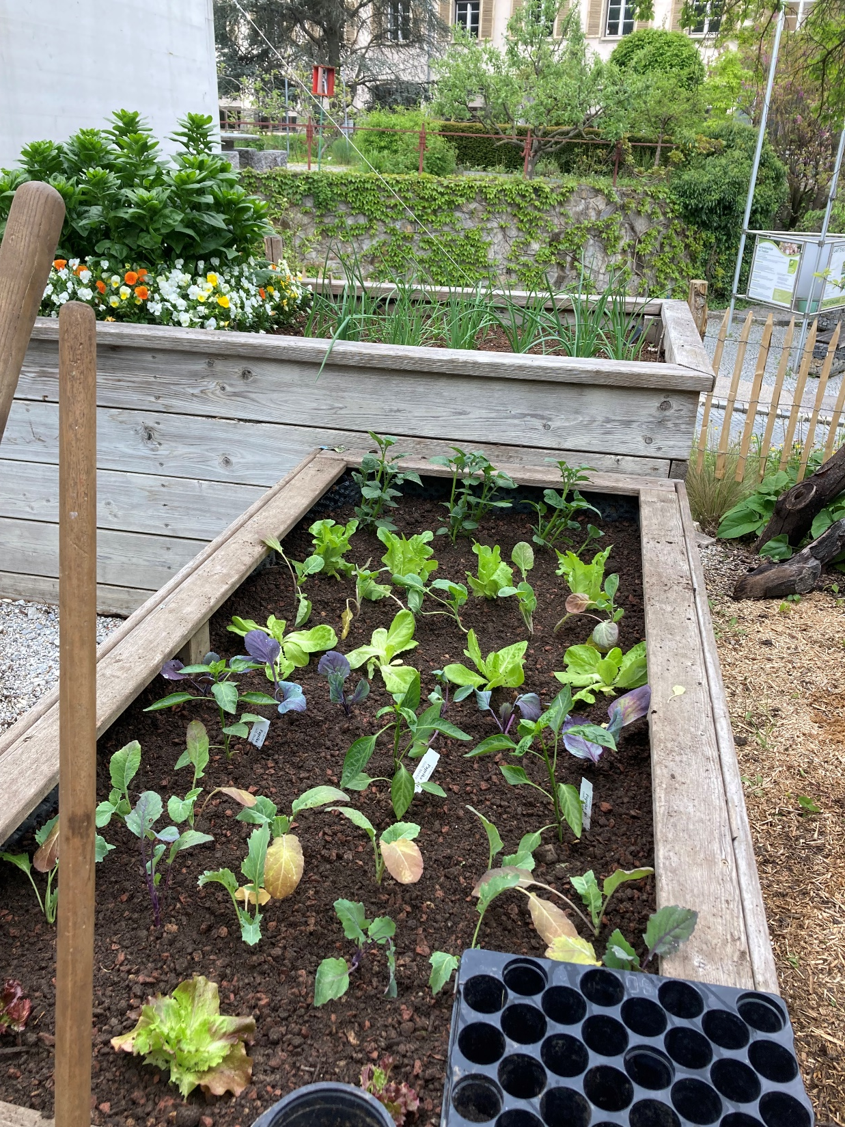
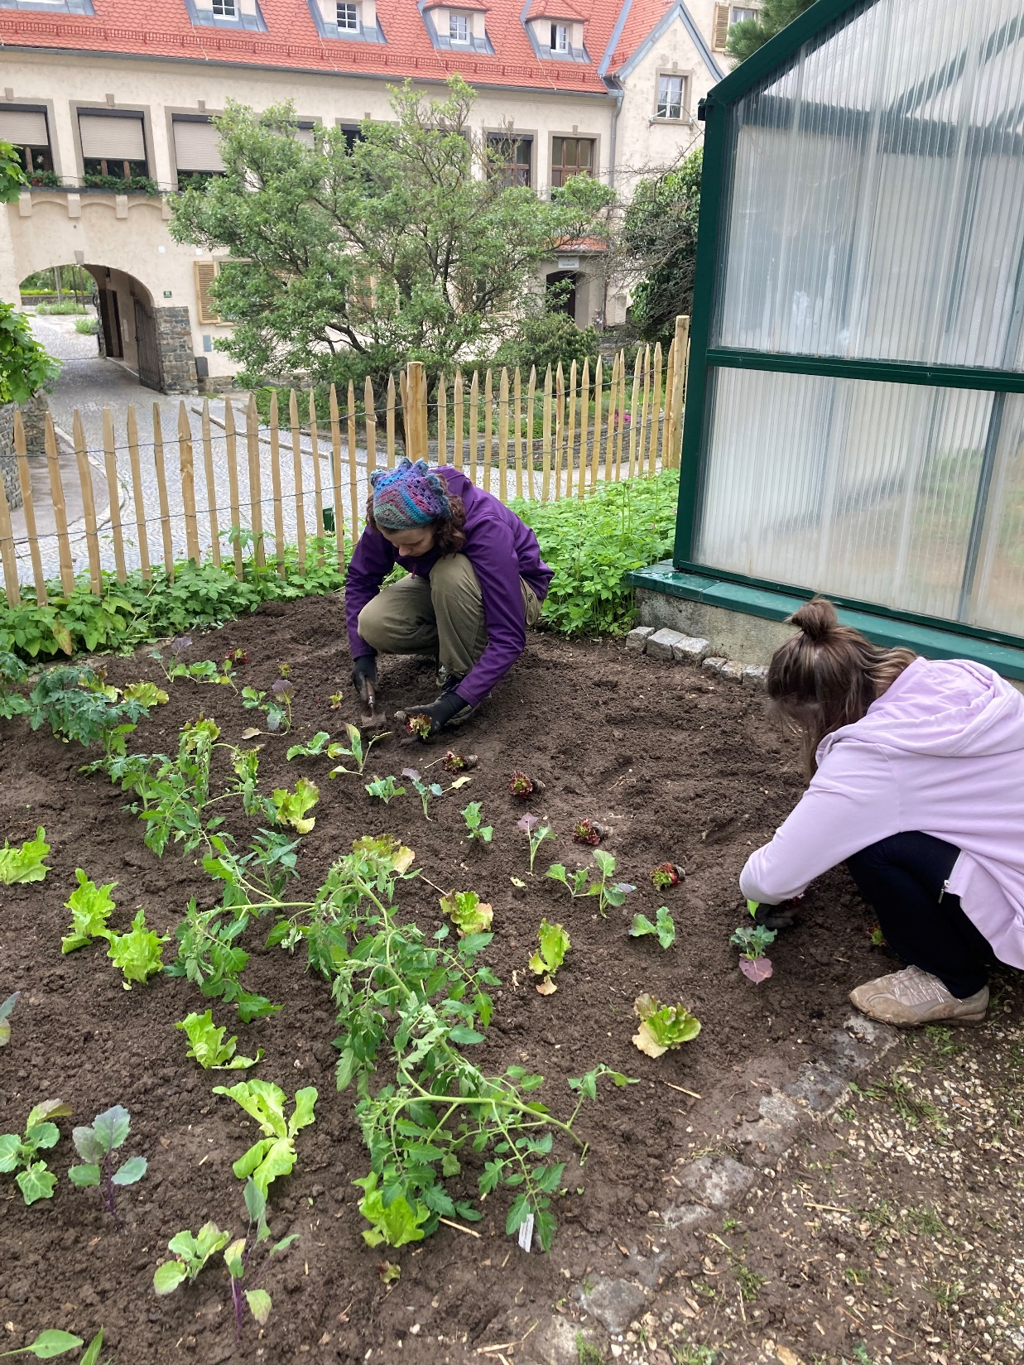
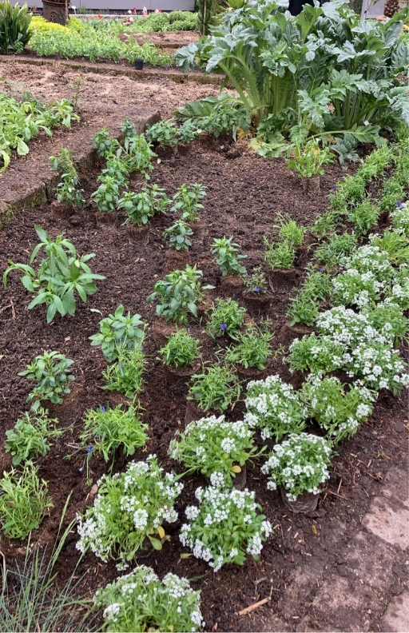
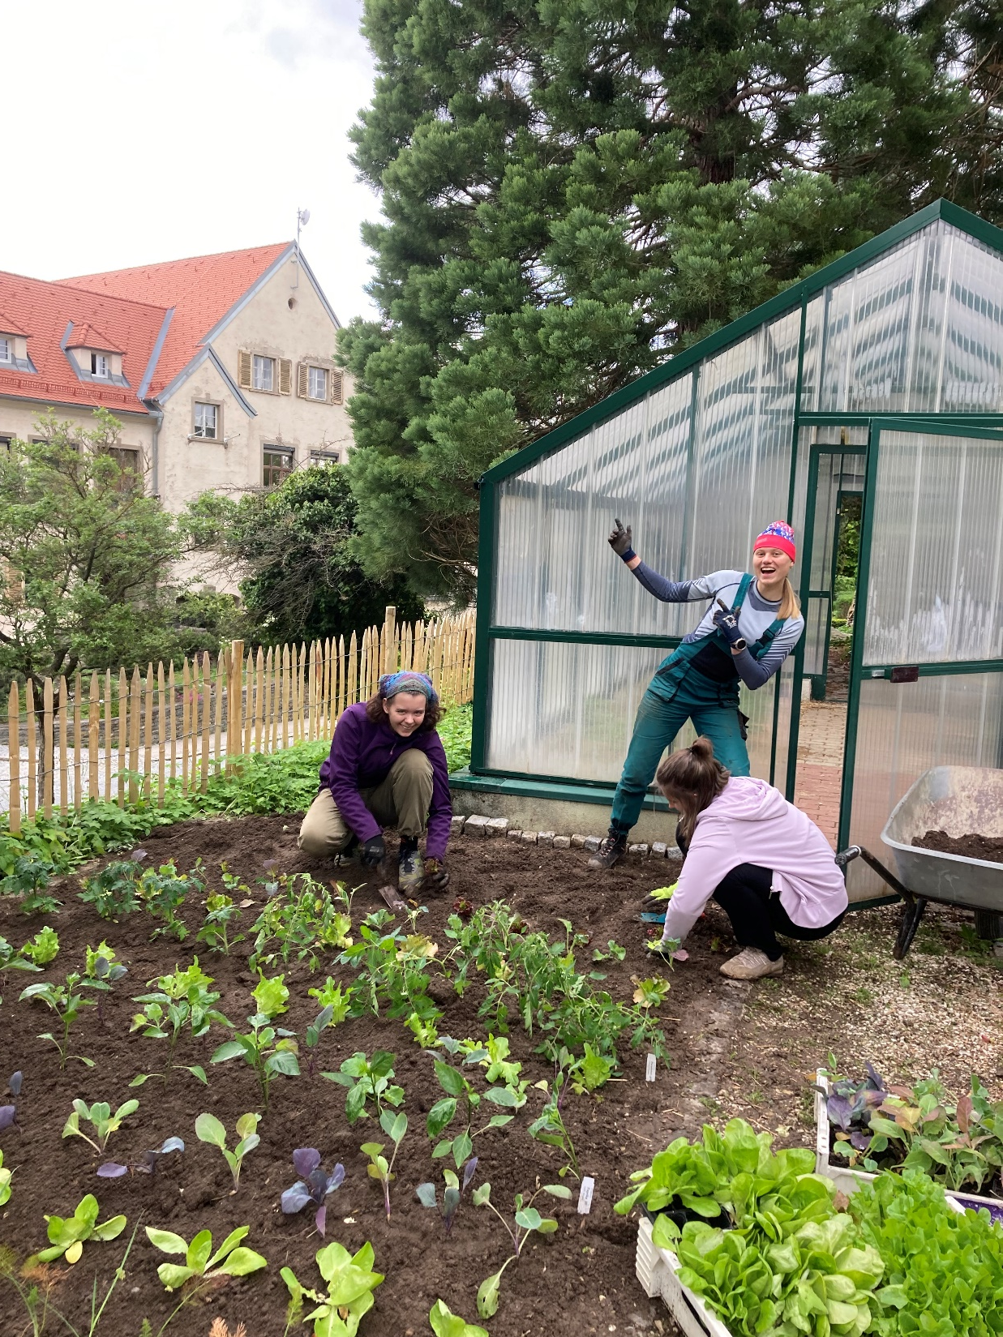
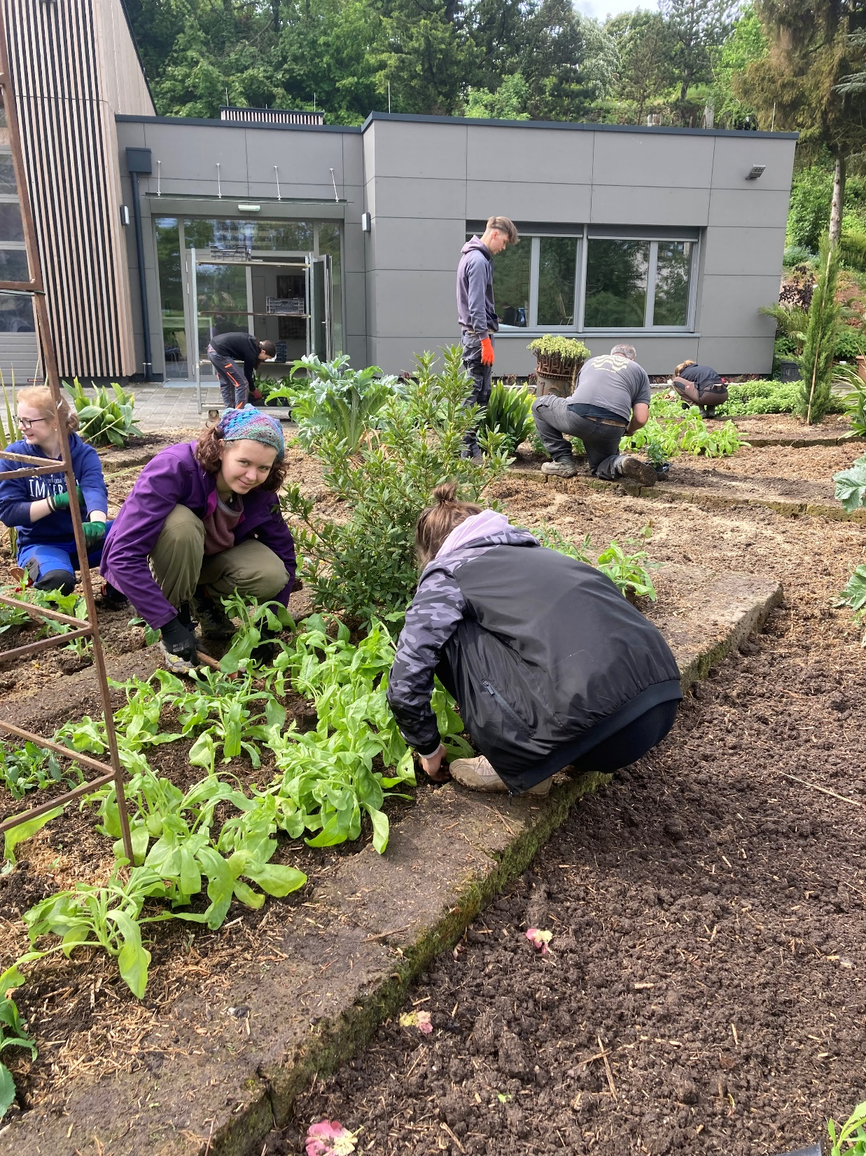
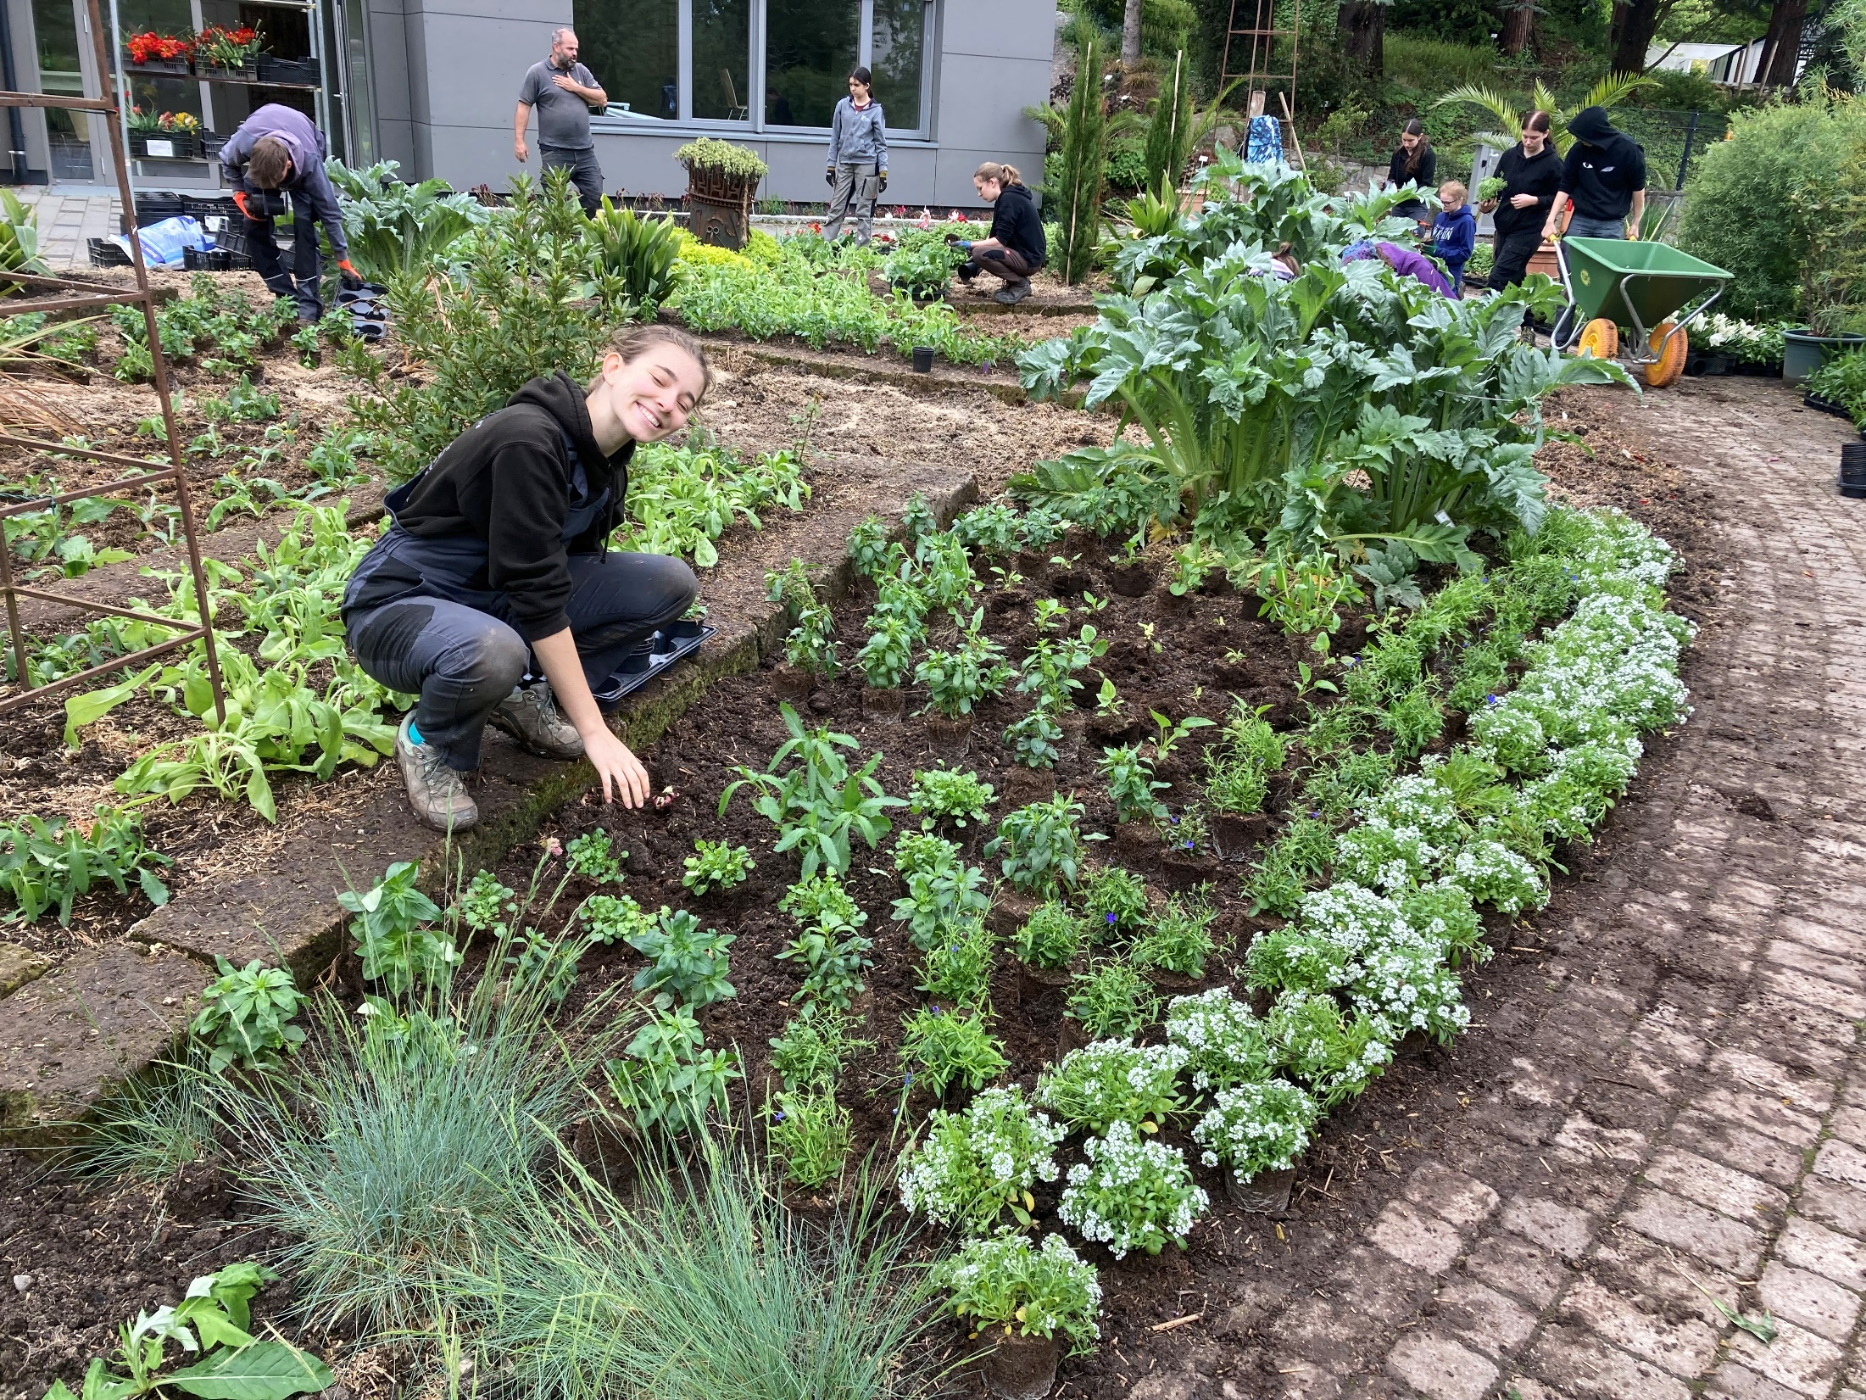
9. Den 15.5. 2023
Likvidace cibulovin
Sázení letničkového záhonu
Sázení zeleninového záhonu

Slide 11
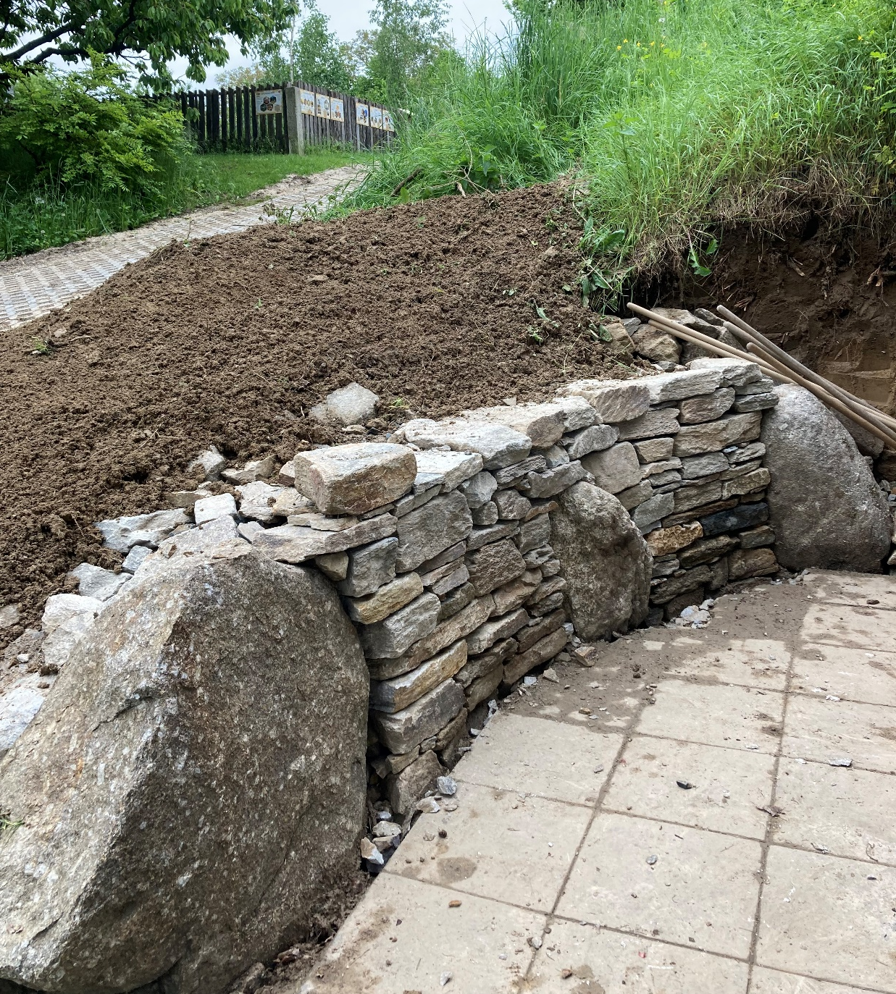
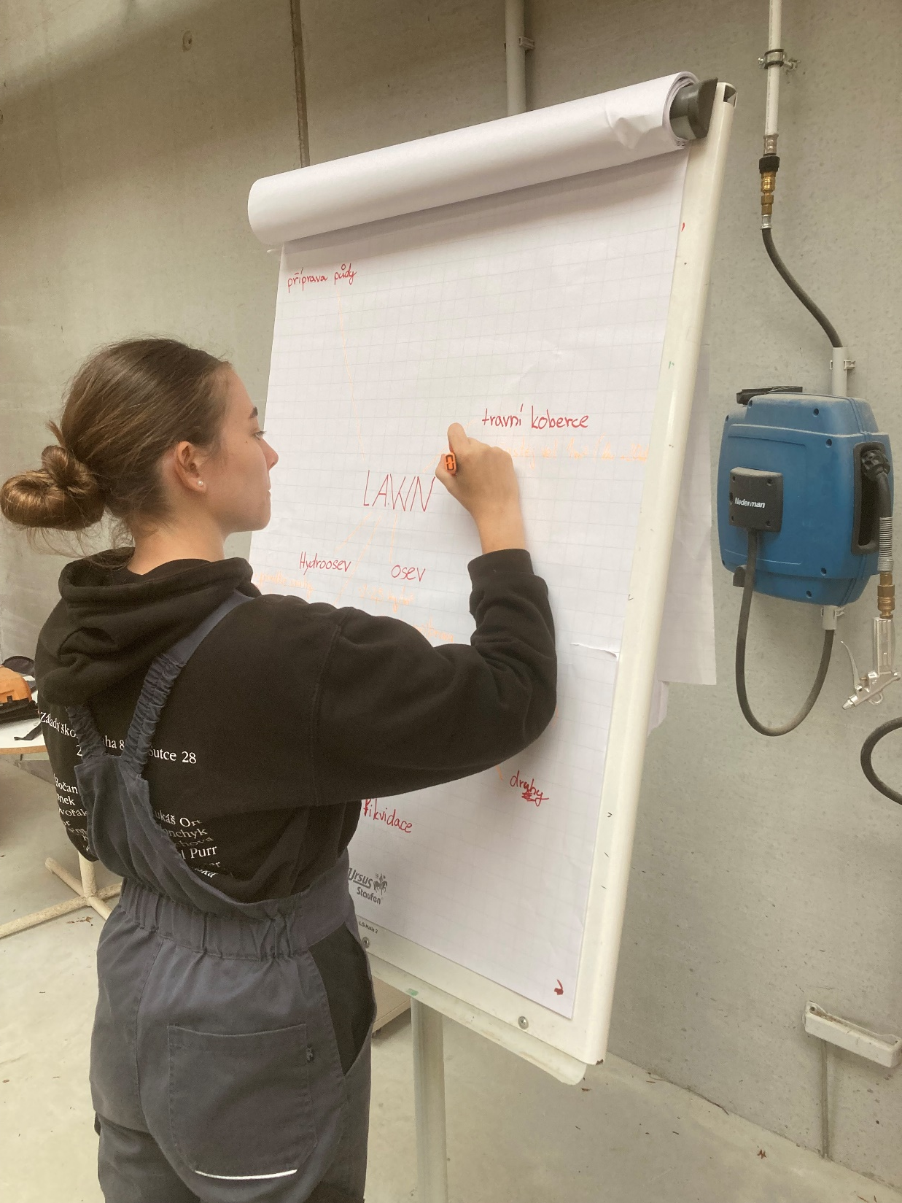
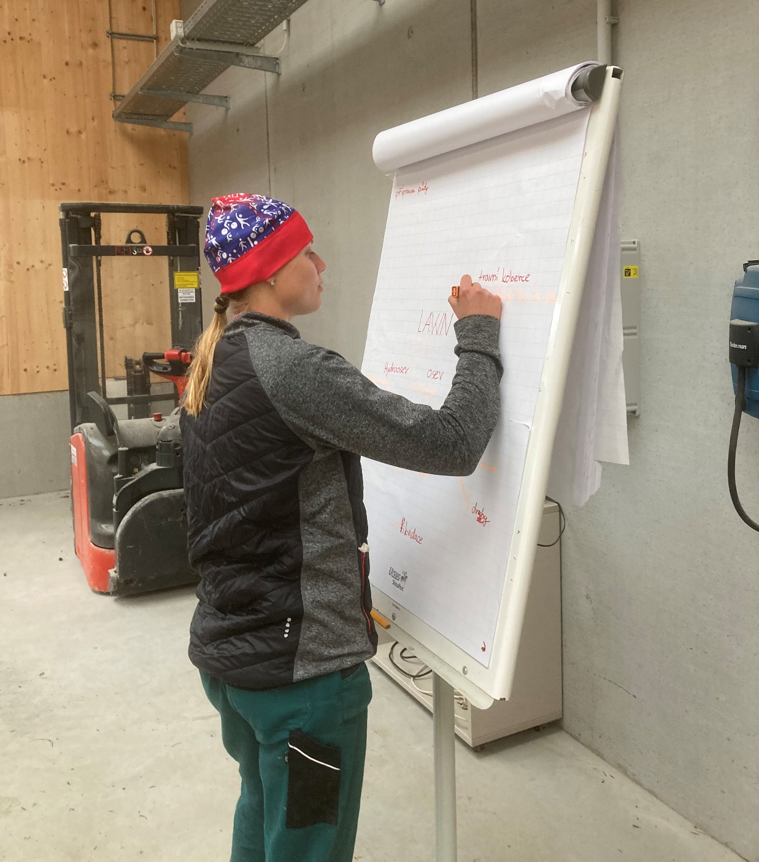
10. Den 16.5. 2023
Suchá zídka
Myšlenková mapa pro trávníky

Slide 12
11. Den 17.5. 2023
Vegetativní a generativní rozmnožování
Zakládání trávníku

Slide 13
12. Den 18.5. 2023
• Odborná exkurze Loisium

Slide 14
13. Den 19.5. 2023
Praxe - Vídeň – výběr a nákup rostlin
Praxe – Langenlois - odzimování, přemísťování rostlin

Slide 15
14. Den 20.5. 2023
Dobrodružná cesta domů

Slide 16
Škola a celý areál

Slide 17
Děkujeme za pozornost
Hodně štěstí na stážích

